Slide 1
Empfehlung
Sieh’ Dir die Folien im Präsentations-Modus an!
Es gibt etliche Animationen und später auftauchende Elemente können andere überdecken.

Slide 2
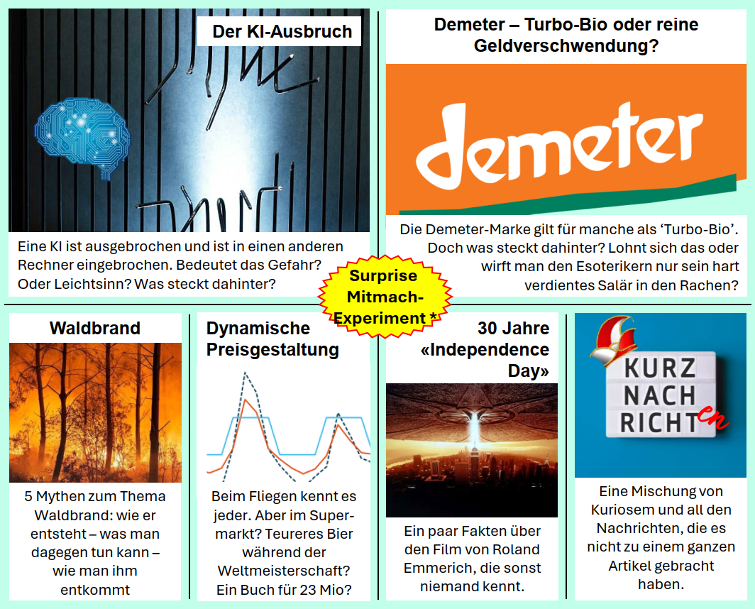

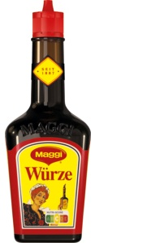
Willkommen zur
KoMi-Soirée
08-2026
Maggi
Vom politischen Flüchtling zur Weltmarke

Slide 3

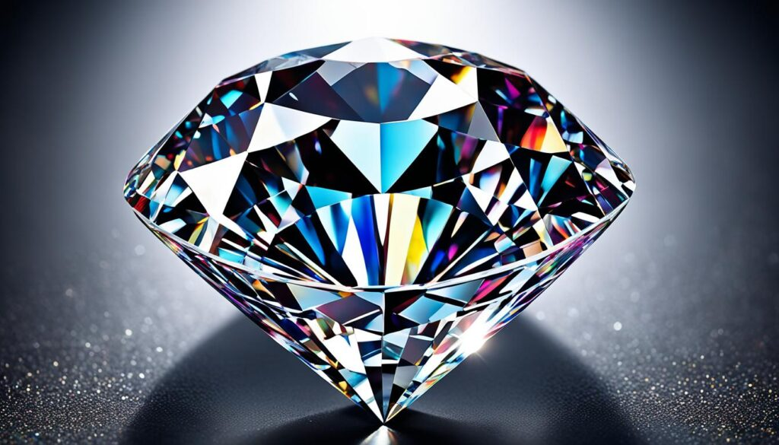
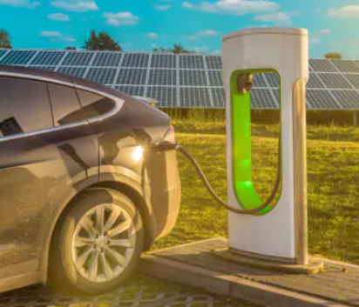
Ladenetz wächst schneller als der Bedarf
Deutschland verfügt aktuell über 204’078 öffentliche Ladepunkte – ein Plus von 16% gegenüber Juni 2025 (ca. 177.100)
Schnellladepunkte machen bereits rund 26% des Bestands aus, besonders Ultraschnell-lader (ab 150 kW) legen stark zu.
Im Schnitt ist der nächste Ladepunkt in nur ca. 5 Minuten erreichbar – EU-Vorgaben werden damit deutlich
übertroffen!
Trotz steigender Zahlen
liegt die durchschnittliche
Auslastung der Lade-
punkte nur bei ca. 12 %
Keine Engpässe!
Diamanten
Im April haben wir gelernt, dass deutlich günstigere Kunstdiamanten dem Original das Geschäft wegnehmen.
Jetzt gibt es eine neue Anwendung für künstliche Diamanten:
Durch die höchste bekannte Wärmeleitfähigkeit (übertrifft Kupfer und Silber um das 5-fache) ist Diamant das ideale Material, um Chips zu kühlen bzw. deren Wärme abzuführen.
Und da sie in jeder Form hergestellt werden können auch ideal für die Chipfertigung.

Slide 4
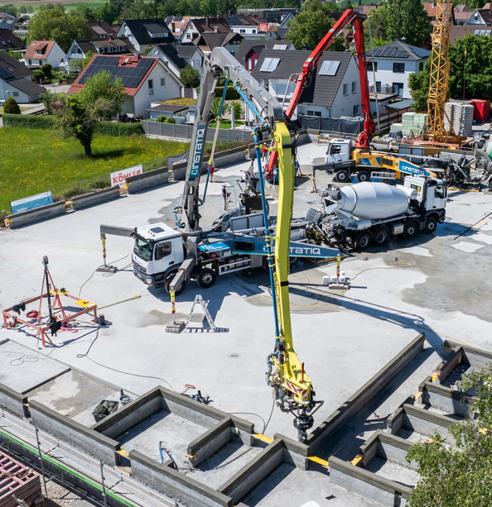
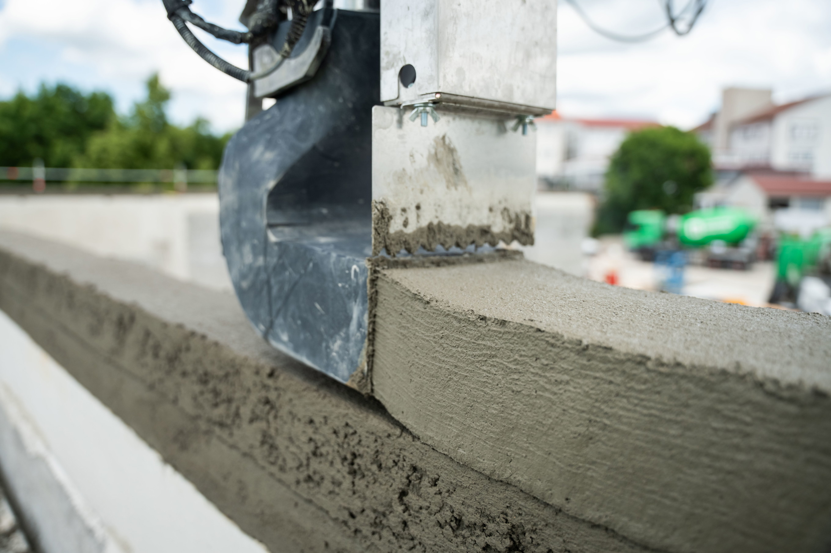
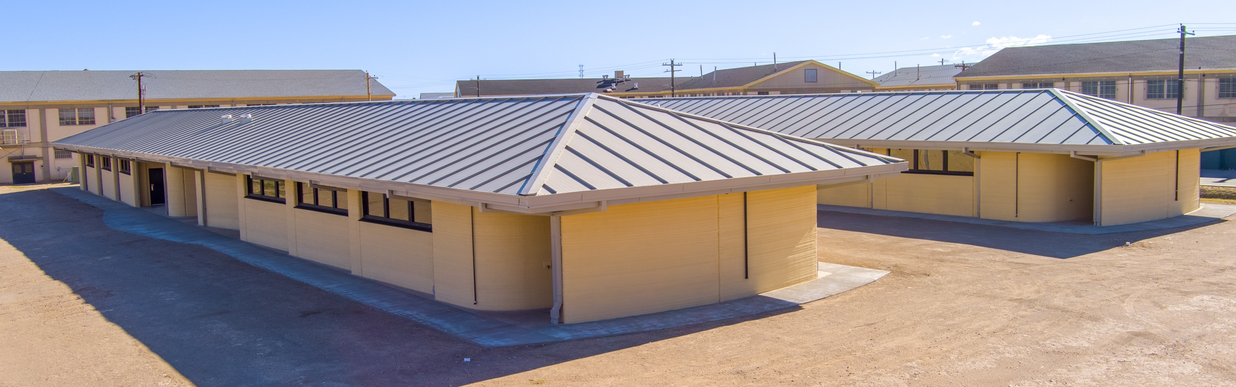
3D-Druck
Netto-Supermarkt aus dem 3D-Drucker
Im Nordschwarzwald wird der weltweit erste Supermarkt in 3D gedruckt und kann bereits im November eröffnet werden.
Der gesamte Wandrohbau dauert nur
4 Wochen und insgesamt werden ca. 1’300 qm Wandfläche mit
Spezial-Beton ohne
speziellen Baurahmen
via Ausleger gedruckt.
US-Army druckt Gebäude für 560 Personen
In Texas entstehen 10 Gebäude auf 7’250m² Fläche und wurden in lediglich 58 Tagen gedruckt. Zwei davon sind bereits ausgebaut.
Die restlichen acht Gebäude werden im September fertiggestellt. Von Auftrag bis Übergabe lediglich neun Monate.
Vorteile: Kostensenkungen von fast 10% und die Fertigstellung gelingt 4x so schnell wie sonst.

Slide 5
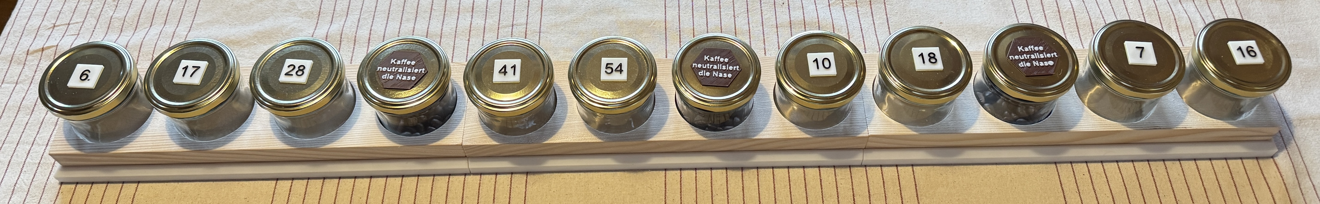
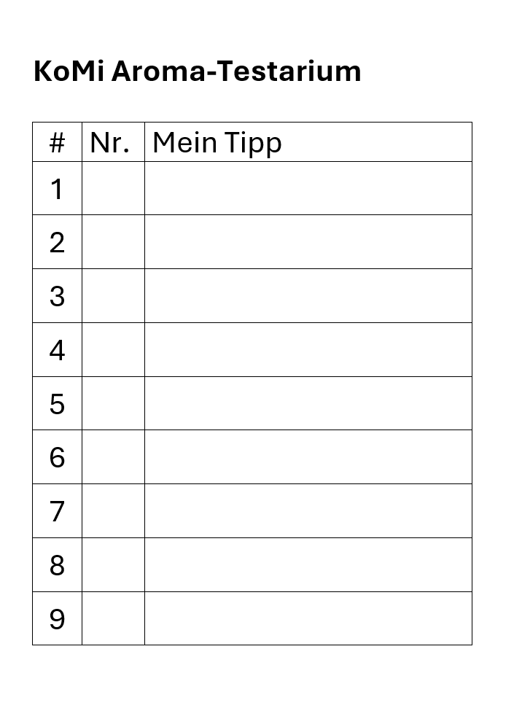
Update…
Das KoMi Aroma-Testarium – V2
Es stehen 9 Aromen zum Test des eigenen Geruchssinns parat
und 3 Dosen mit Kaffee-Bohnen zur «Neutralisierung».
Dazu hat’s Bögen, in die man seine Lösung eintragen kann
Am Ende der Soirée gibt’s die Auflösung in Form einer verdeckten
Karte. Man kann den Test also auch noch nach der Soirée machen.

Slide 6

Turbo-Bio oder Turbo-Esoterik?
Demeter

Slide 7


Rückblick: Was bedeutet «Bio»?
Der Begriff Bio (zu „Biologischer Landwirtschaft“) ist ein durch die EG-Öko-Verordnung EU-weit geschützter Begriff.
Er ist an die Einhaltung gewisser Standards und Auflagen geknüpft, z.Bsp:
nicht zur Konservierung ionisierender Strahlung ausgesetzt werden,
nicht durch und mit gentechnisch veränderte/n Organismen erzeugt werden,
nicht mit Einsatz von synthetischen Pflanzenschutzmitteln erzeugt werden,
nicht mit Hilfe von leicht löslichen mineralischen Düngern erzeugt werden,
nicht mehr als 5 % konventionell erzeugte Bestandteile enthalten
Der Markt wächst
Im Dezember 2010 nutzten 3’803 Unternehmen es auf 61’744 Produkten, im August 2017 nutzten es 4’985 Unternehmen auf 77’342 Produkten und im April 2020 5’615 Unternehmer auf 84’291 Produkten.
Fällt Euch bei den Kriterien etwas auf?
Durch das jahrelange Marketing vermutlich nicht…

Slide 8
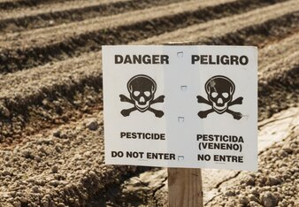
Kritik an «Bio» - Teil 1
Ressourcen/Effektivität
Geringere Flächeneffizienz: Bio-Landwirtschaft benötigt typischerweise 20–50 % mehr Fläche für denselben Ertrag ➔ verstärkte Entwaldung oder Umwandlung von Naturflächen
Höherer Wasserverbrauch pro Ertragseinheit
Kupfereinsatz: Als "natürliches" Fungizid wird Kupfer verwendet, das sich
im Boden anreichert und langfristig toxisch für Bodenorganismen ist
CO2-Bilanz nicht eindeutig besser: Pro Flächeneinheit oft vorteilhaft,
aber pro produzierter Einheit (z. B. pro Kilogramm) schlechter
Globale Auswirkungen
Welternährungsproblematik: Bei vollständiger Umstellung auf Bio-Landbau würde die globale Nahrungsmittelproduktion nicht ausreichen, um die Weltbevölkerung zu ernähren
Verlagerungseffekt: Geringere Erträge in einer Region
können zu Anbauausweitung anderswo führen
«Bio» ist NICHT umweltschonender!
Europa
Landverbrauch
Asien / Afrika

Slide 9
Kritik an «Bio» - Teil 2
Produktqualität
Kein nachgewiesener Gesundheitsvorteil!
Durch Naturdünger höhere Kontamination von Bakterien und Pilzen
Nicht «Pestizidfrei», da Kupfer als Pflanzenschutzmittel eingesetzt wird
Gentechnik-Verbot obwohl das die einzig sinnvolle Lösung für das Ernährungsproblem ist
Die Regularien geben keine Produktqualität vor sondern nur Herstellungskriterien (Halo-Effekt)
➔ In den Köpfen steckt nur «Bio == wird nicht gespritzt == besser»
Doch 1. stimmt das nicht (s.o.) und 2. was ist denn «besser»?
Wer hat sich nicht schon über zu weiche Kartoffeln für Kartoffelsalat geärgert obwohl sie «festkochend» sein sollten
Was wären denn Kriterien für die Produkt-Qualität?
Dicke der Tomatenschale
Zucker- oder Faseranteil in Bananen
Farbe und Geschmack von Tomaten / Erdbeeren / …
Stärkeanteil und Kraft zum Zerdrücken bei Kartoffeln
Anteil an Ballaststoffen
…

Slide 10
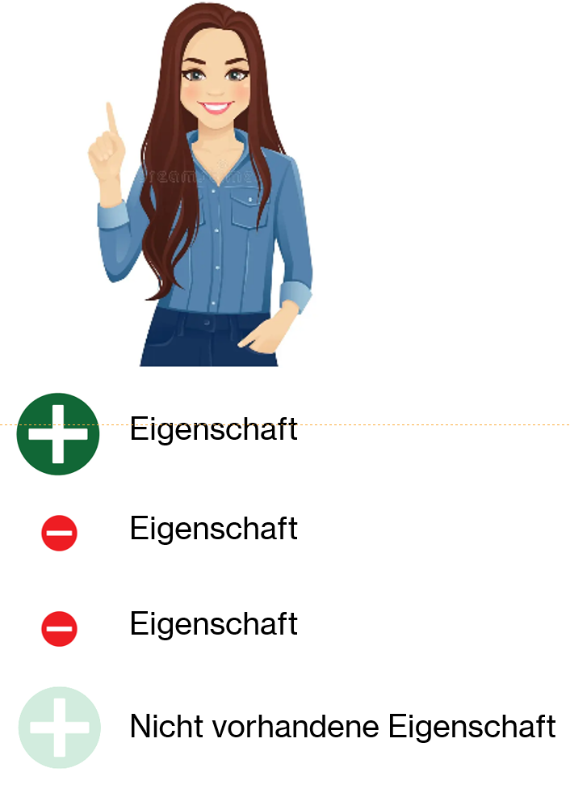
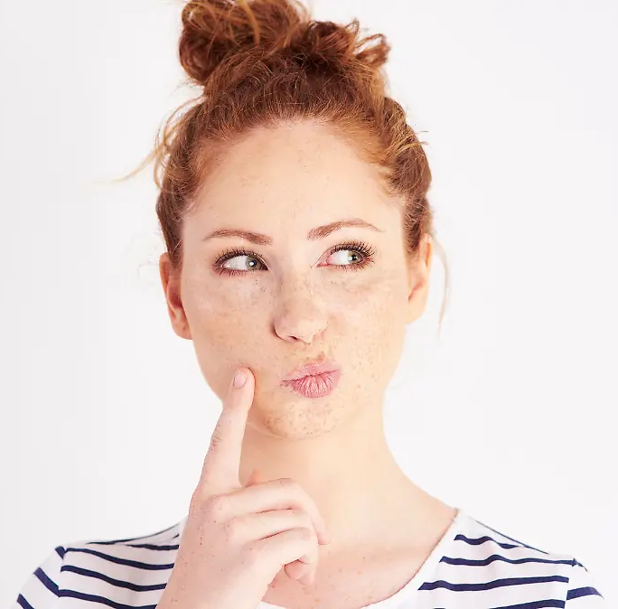
Einschub: Der Halo-Effekt konkret bei «Bio»
(Grundlegende Infos dazu siehe KoMi-Soirée 11/25)
«Der Halo-Effekt ist eine kognitive Verzerrung:
Das menschliche Gehirn neigt dazu, den Herstellungs-Aufwand oder Art der Verarbeitung (z. B. hochwertige Verpackung oder präzise Fertigung) als Indiz für generelle Perfektion/Produkt-Qualität zu werten.»
Das kennen wir auch anderweitig, z.B. «handgeschmiedet», «nach Omas Rezept», «Traditionsverfahren». Konkret in diesem Fall: Unsere Wertung der Herstellung ersetzt unsere Frage nach der inhaltlichen Produkt-Qualität.
Ein Beispiel, wo wir nicht darauf hereinfallen
«Dein ausgezahlter Lohn wird bei uns mit Abakus und Finger-Technik
wie bei unserer Oma Hand-gerechnet».
Der erste Gedanke, den jeder in dem Moment hat, ist:
«Mir wurscht wie die das rechnen, stimmen muss es!»
➔ Hier setzen wir sofort die Produkt/Ergebnis-Qualität über das Verfahren.

Slide 11
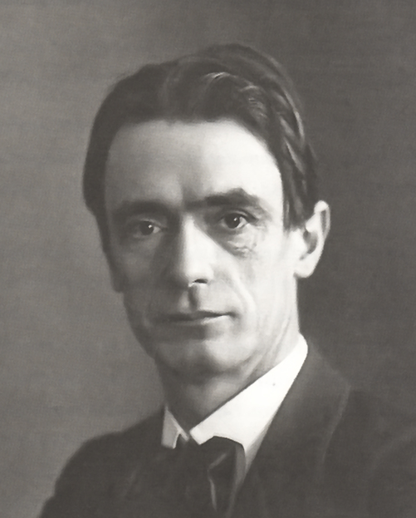
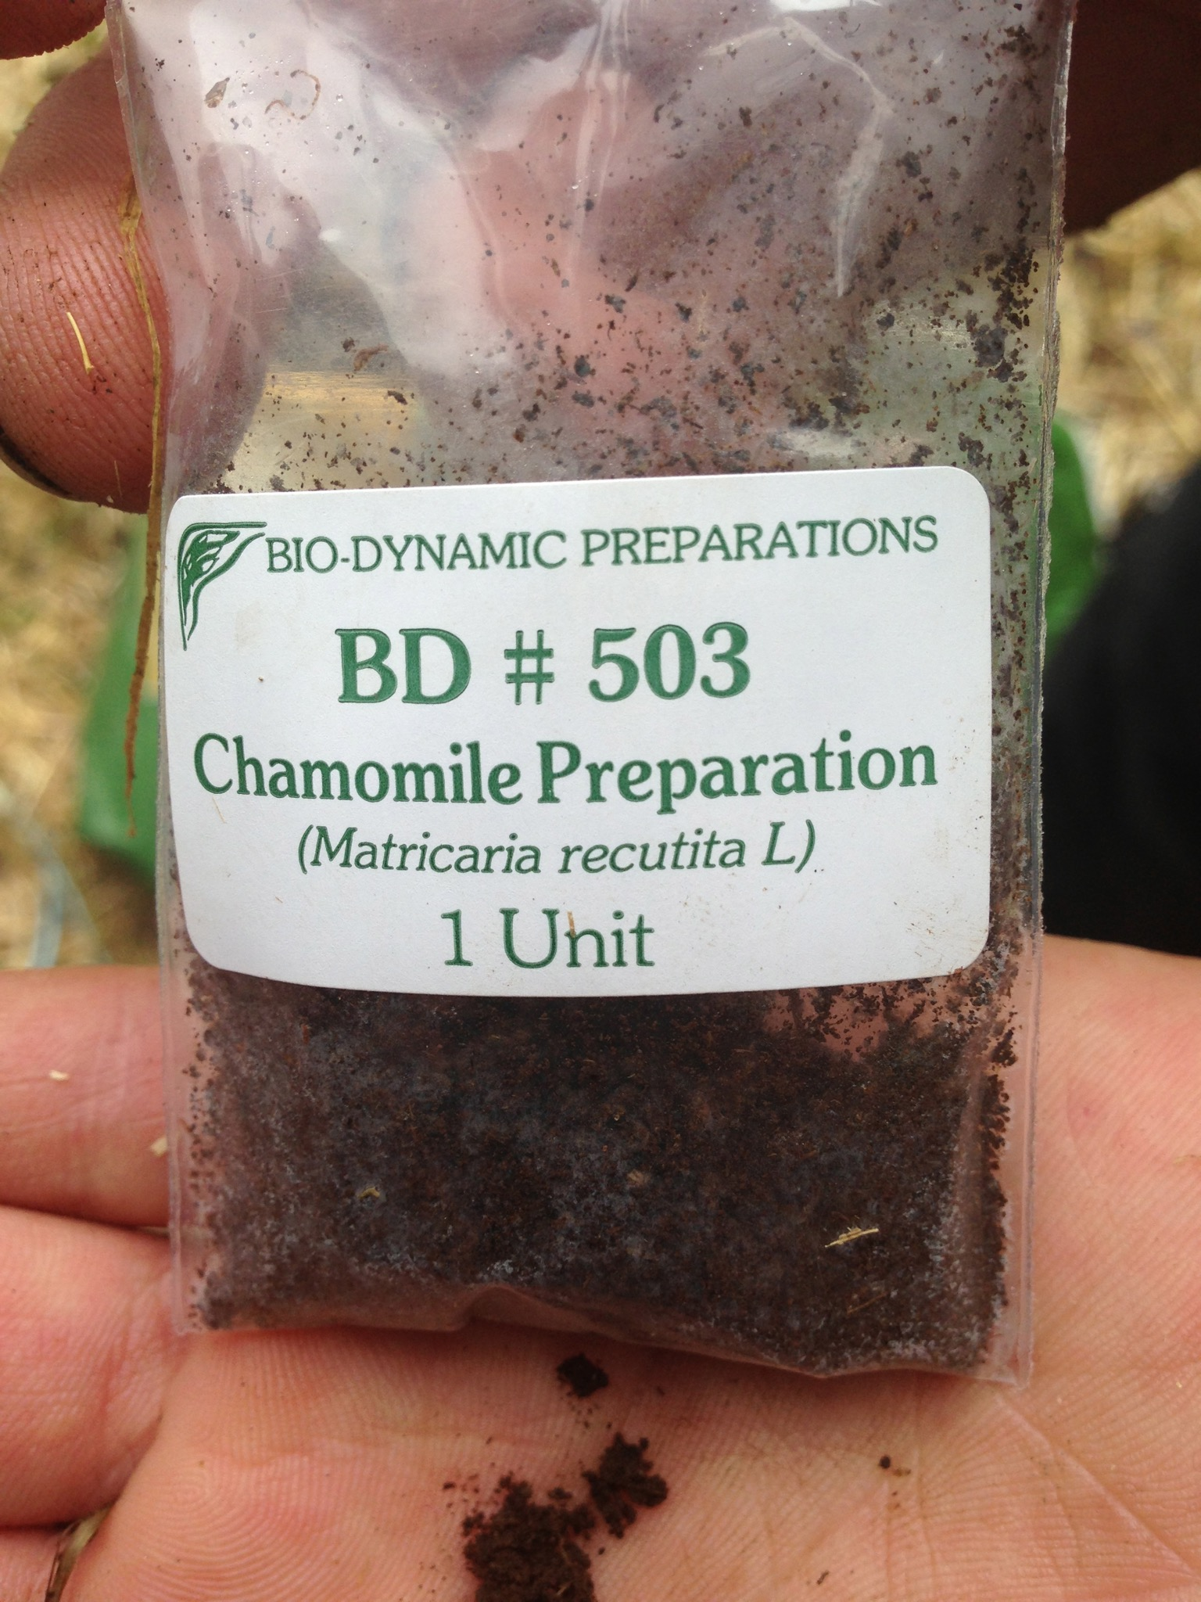

Woher kommt Demeter?
Gegründet 1927 als "Verwertungsgenossenschaft Demeter" (griechische Fruchtbarkeitsgöttin)
Basiert auf den Vorträgen von Rudolf Steiner (Anthroposophie), gehalten 1924 auf Schloss Koberwitz
Diese Vorträge wurden zunächst geheim gehalten (nur mit Geheimhaltungs-erklärung ausleihbar) und erst 1963 – rund 40 Jahre später – veröffentlicht
Die Demeter-Richtlinien haben zusätzliche Regeln als andere Biosiegel (z. B. Enthornungsverbot, eigene Düngung statt Zukauf, spezielle Fruchtfolgen)
Spezielle «Präparate» sollen den Anbauerfolg verbessern. Diese «Präparate» heißen bewusst kryptisch "BD 500" bis "BD 508" – das waren ursprünglich Decknamen, damit nicht sofort erkennbar ist, was wirklich drin ist (Kuhhornmist, Kuhhornkiesel etc.)
Was für Präparate?
Sicher für das Tierwohl, stimmt’s?
Nein, sondern damit mit den Hörnern später Präparate hergestellt werden können

Slide 12
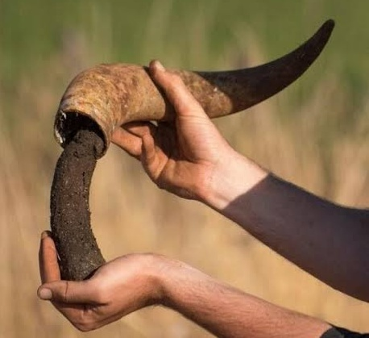

Tier-Präparate und anderer Humbug
Kuhhörner werden mit Mist gefüllt, im Boden vergraben, wieder ausgegraben – daraus entsteht "Hornmist" - Kuhhörner werden mit Quarzkiesel gefüllt und ebenso vergraben – daraus wird "Hornkiesel" (BD 501)
Noch mehr? Schafgarbe wird in eine Hirschblase eingenäht und vergraben. Eichenrinde wird in einem Haustierschädel (z. B. von Pferd oder Ziege) vergraben.
Informations-«Übertragung»
Irgendwann wieder ausgegraben, werden die Substanzen dann in einem riesigen Fass mit einem großen Holzlöffel eine Stunde lang wechselnd links- und rechtsherum verrührt
Der «Sinn» dahinter: Man will nicht die Substanz mit dem Wasser vermischen, sondern die "Information" bzw. den "Prozess" ins Wasser übertragen.
Schon mal mit einem Filzstift auf Wasser geschrieben?
Ja
Und, was bleibt davon?
Nix
Richtig!

Slide 13
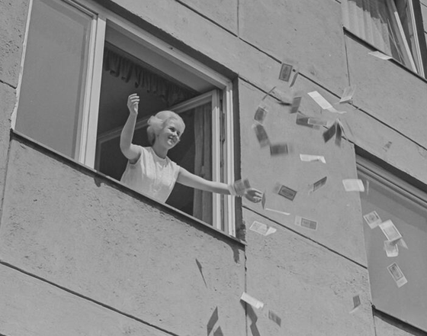
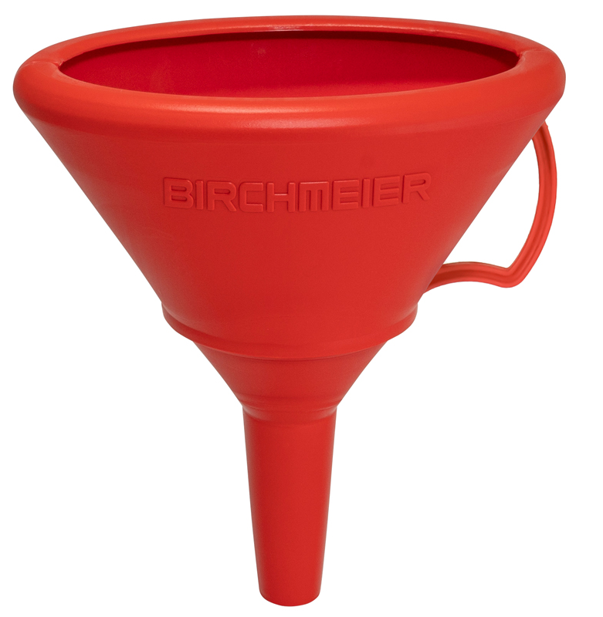
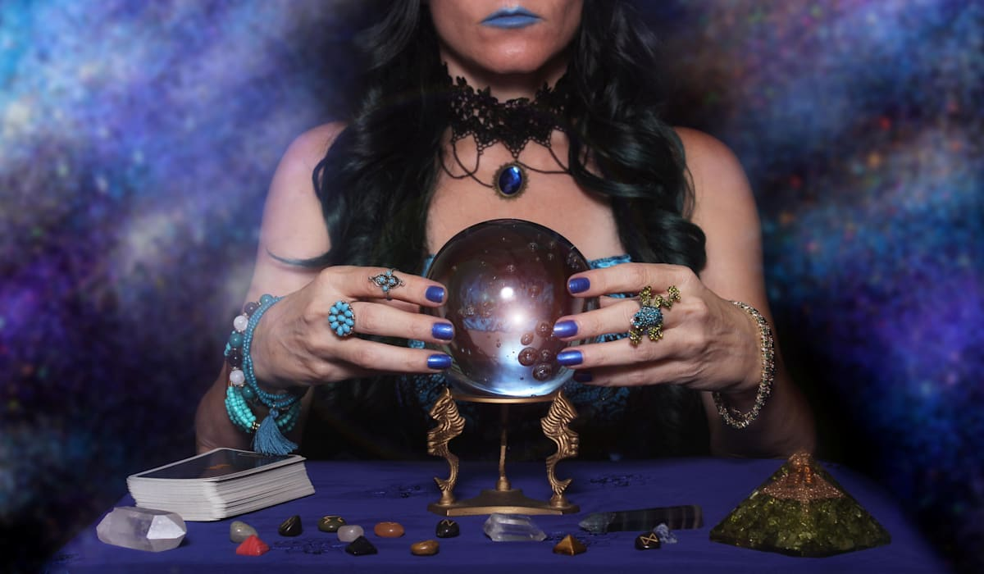
Fazit : Demeter – Turbo-Bio? Nein, Turbo-Esoterik!
1. Die ideologische Grundlage ist unwissenschaftlich!
Steiner ging von einer unsichtbaren "geistigen Welt" aus, die nur durch Hellseherei zugänglich ist. [Ich glaube das sagt schon alles…]
2. Demeter: Ein System ohne Wirknachweis mit animalischen Ritualen (Tierhörner und -schädel, stundenlanges Rühren, Astrologie) mit pseudowissenschaftlichen Begriffen wie «Dynamisierung» und Decknamen wie «BD 500».
50 Jahre DOK-Versuch (Schweiz) zeigt, dass die esoterischen Kuhhorn-Präparate (BD 500/501) keinen Einfluss auf Ertrag oder Qualität haben.
3. Bio generell: Durch jahrelanges, geschicktes Marketing zu «Bio» ersetzen wir Qualitätskriterien des Produktes durch die der Herstellung.
Wir erkaufen uns ein gutes Gewissen, denken wir tun etwas Gutes für Natur und Umwelt, bezahlen mehr (unser Opfer) und ignorieren Ineffizienz und Verlagerungseffekte.

Slide 14
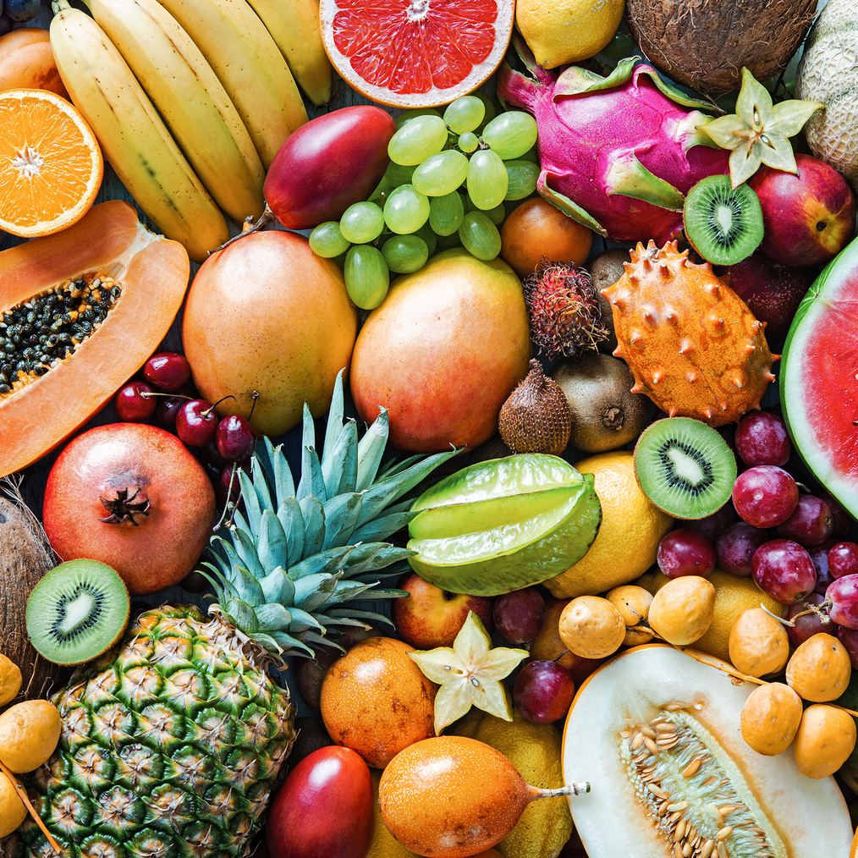

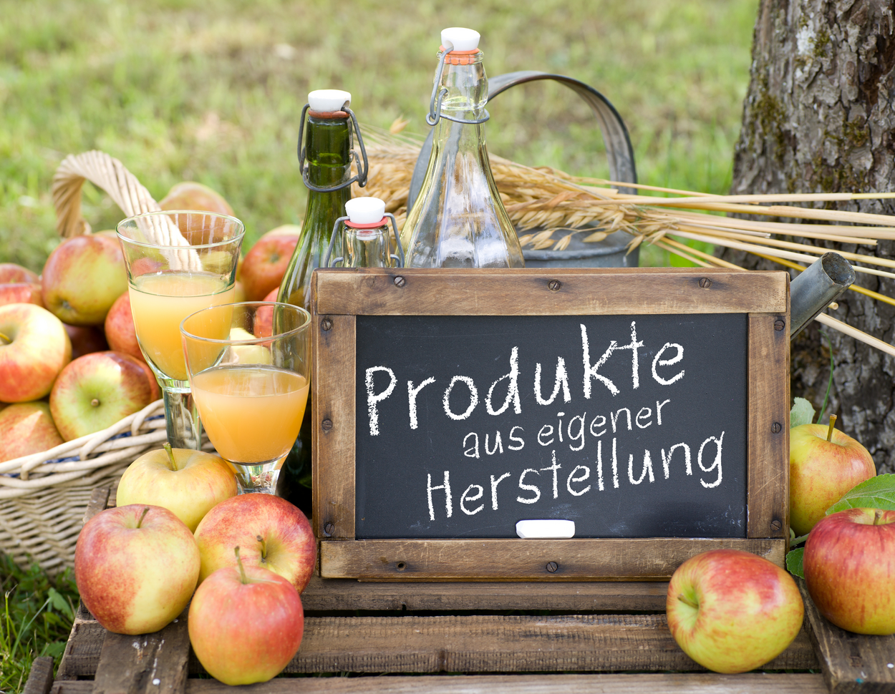
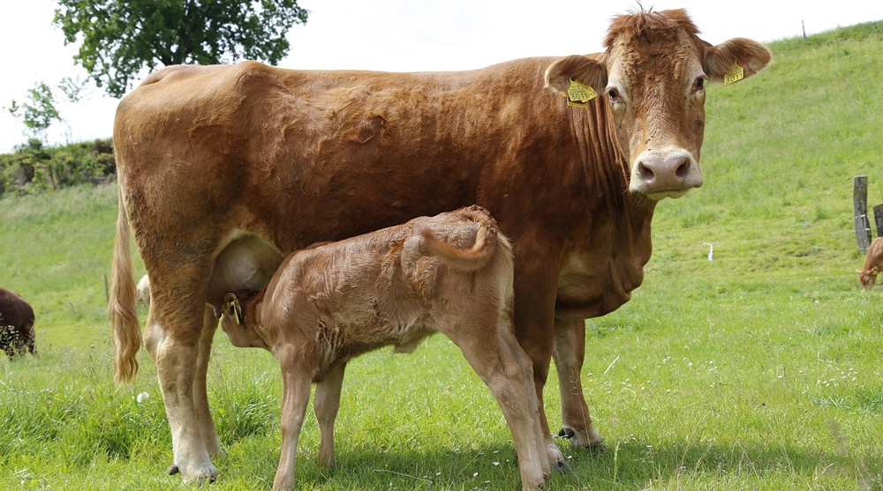
Was denn stattdessen?
Prüft Produkte nach deren nutzbaren Eigenschaften, nicht auf Label!
Entwickelt eigene, Bio-Label-unabhängige, Qualitätskriterien, z.B.:
Alte Sorten wegen breiteren Geschmacks-Spektrum
Obst und Früchte nach Geschmack
Stoffe/Leder nach Nutzen
Blumen nach Farbe und Haltbarkeit
Reine Fütterung mit Riebel-Mais
Zusätzlich hilft sicher:
Direkt-Vermarktung (regionale Landwirtschaft) unterstützen
Tierwohl-orientierte Haltung
(keine Produkt-Qualität aber ethische Gründe)
Das erfordert leider Zeit und einige Testkäufe.
Aber danach seid Ihr sicher und kauft nur das, was Euch wirklich einen Nutzen bringt.

Slide 15
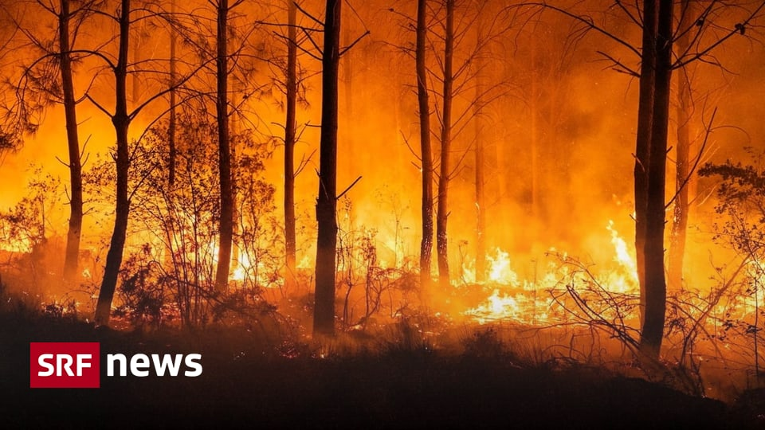
Entstehung, Entkommen, Gegenmassnahmen
6
5 Waldbrand-Mythen

Slide 16
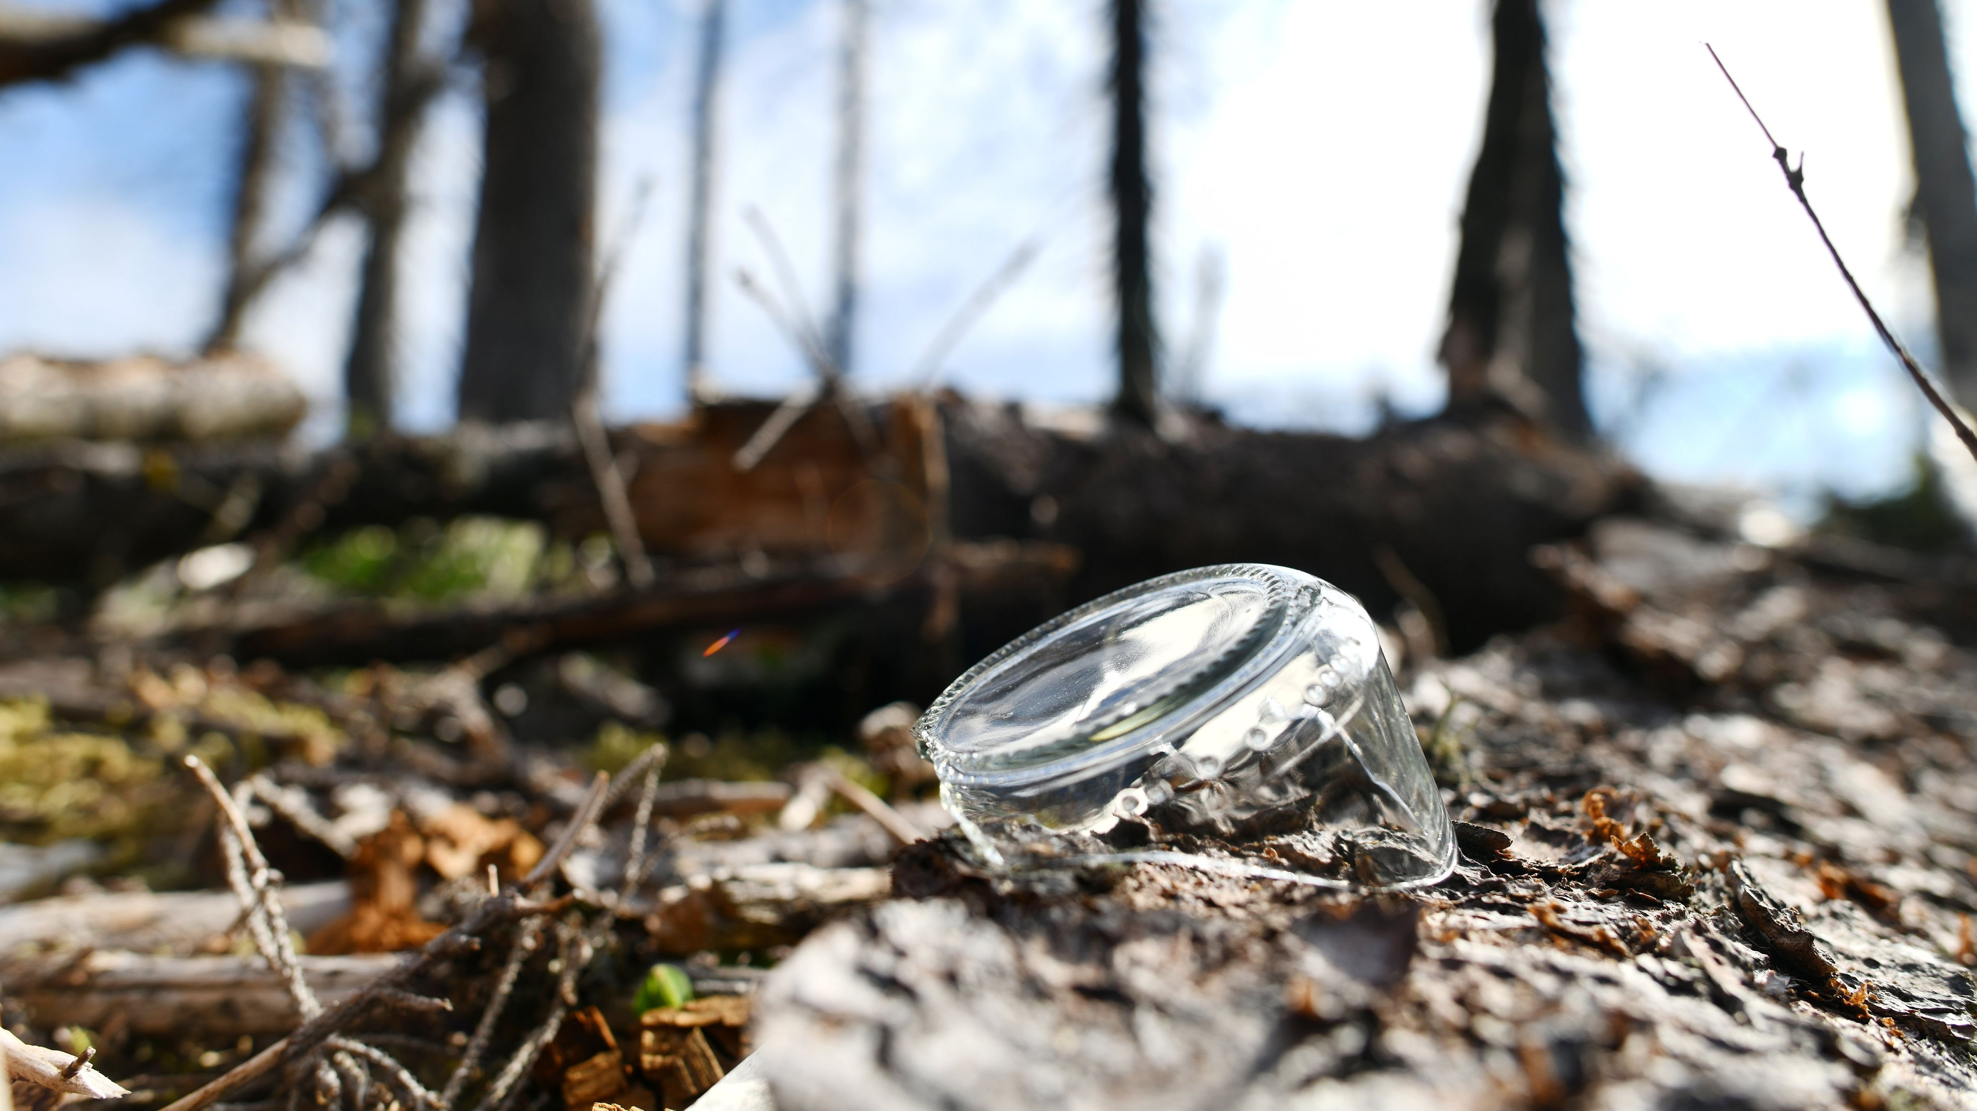
Mythos 1: Glasscherben lösen Waldbrände aus
Falsch – zumindest praktisch.
Wissenschaftler der TU Braunschweig testeten 2006 in 120 Versuchen, ob sonnenbeschienene Flaschenböden (Temperaturen bis 330°C) Waldmaterial entzünden können.
Kein einziger Versuch führte zu einem Brand, nur schwarze Flecken entstanden.
FAZIT
Theoretisch möglich, praktisch sehr unwahrscheinlich.

Slide 17
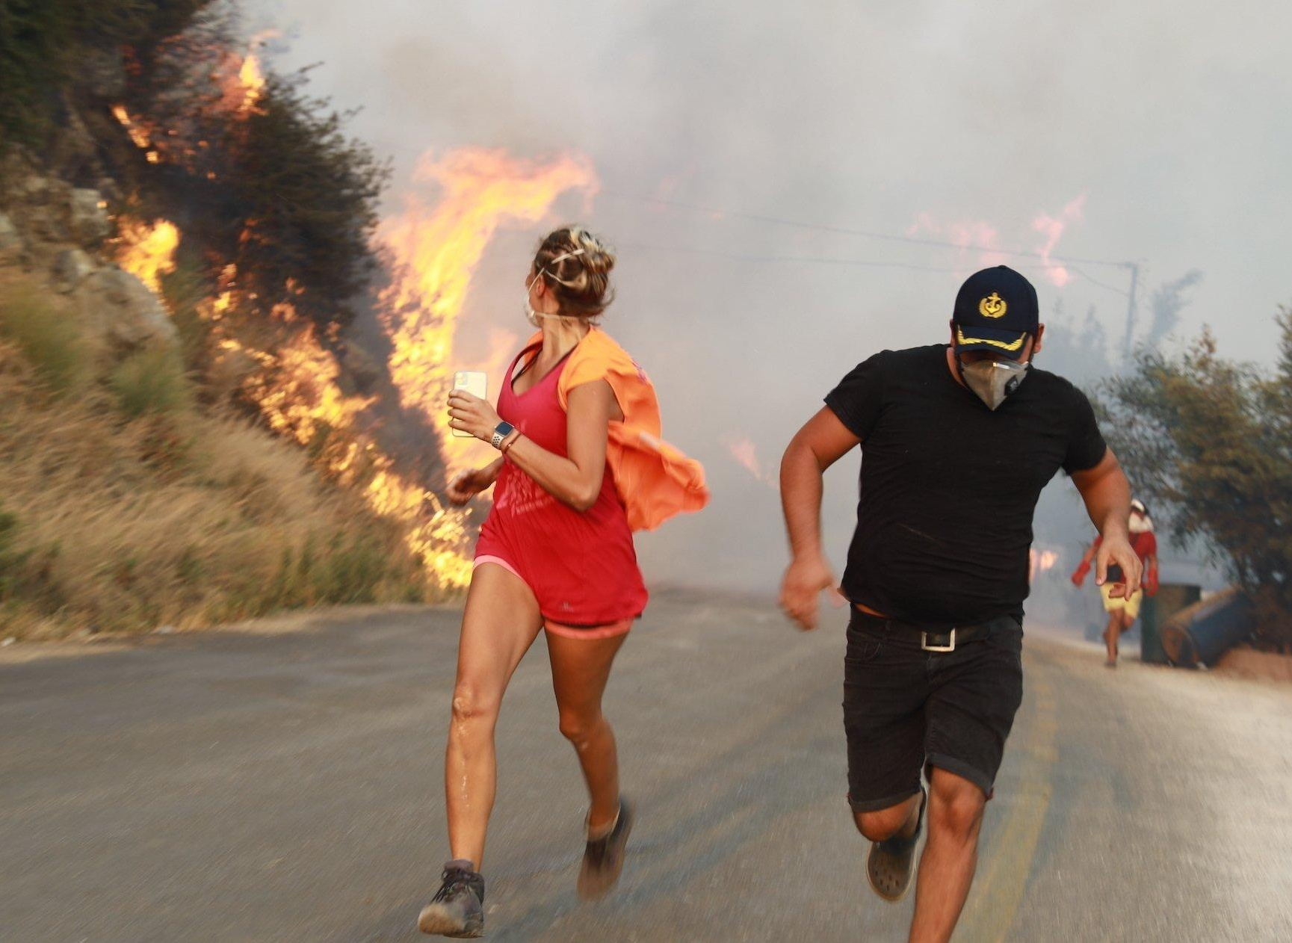
Mythos 2: Vor einem Waldbrand kann man davonrennen
Gefährlicher Irrtum!
Feuer breitet sich oft mit bis zu 20 km/h aus, an steilen Hängen durch Kamineffekt sogar bis zu 70 km/h – schneller als jeder Mensch rennen kann.
Empfehlung: Flucht Richtung Tal, enge Täler meiden (Kamineffekt-Gefahr).
FAZIT
Rechtzeitig für Abstand sorgen, früh fliehen

Slide 18
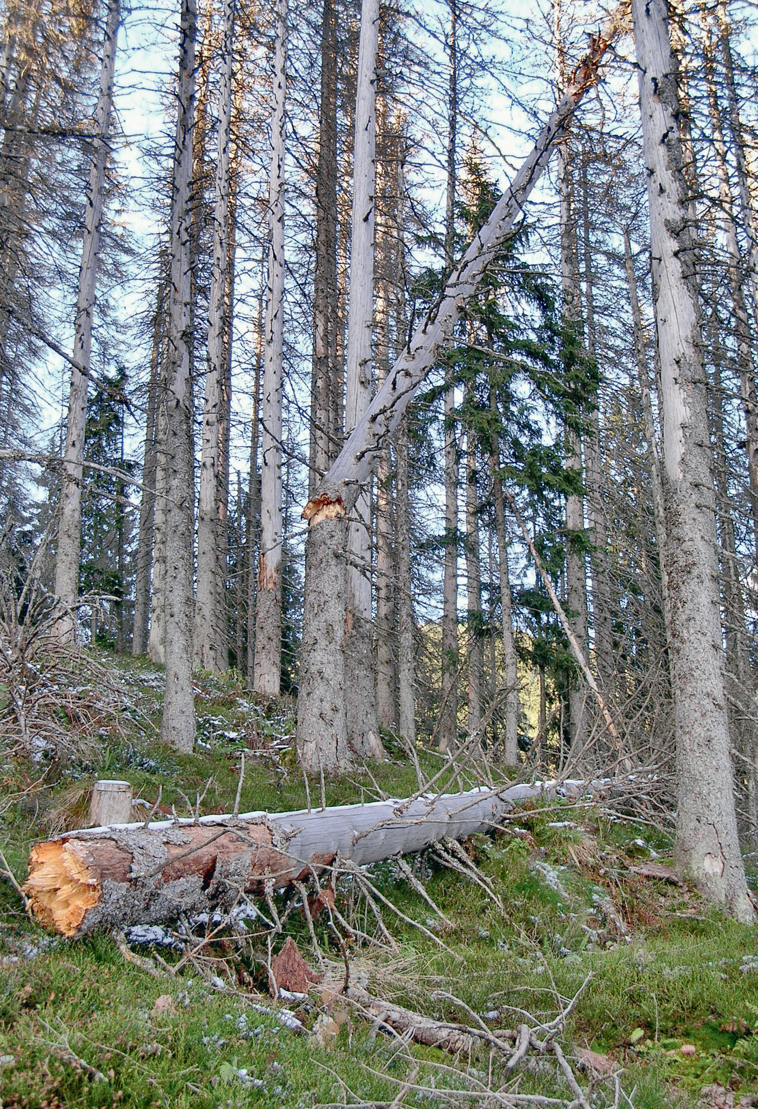
Mythos 3: Totholz raus, dann brennt’s nicht mehr
!
Zu pauschal
Richtig ist: Dicke, feuchte Stämme bremsen eher einen Brand; dünnes trockenes Material wie Äste, Laub und Nadeln erhöht dagegen die Brandgefahr erheblich.
Wichtiger als komplette Beseitigung ist ein durchdachter Waldbau (Mischwälder mit geschlossenem Kronendach) sowie gezieltes Entfernen von Feinreisig in Siedlungsnähe.
FAZIT
Ja aber nur in der Nähe von Siedlungen

Slide 19
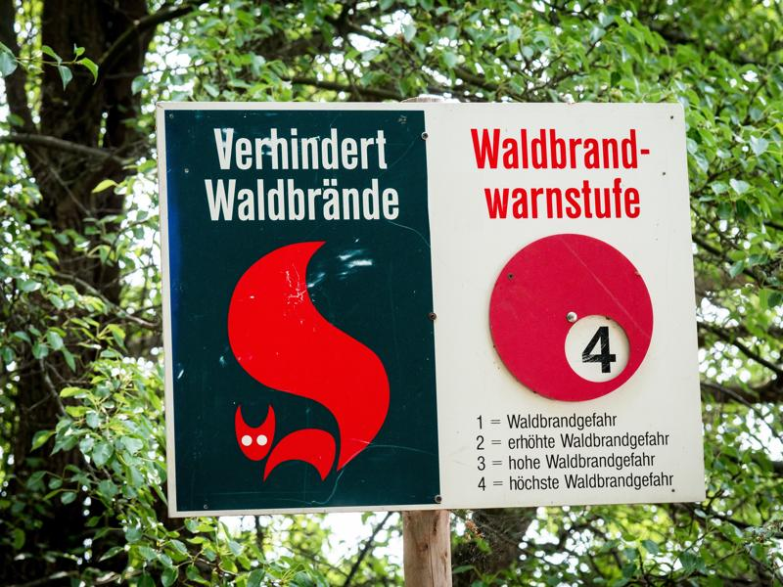
Mythos 4: Waldbrände sind vermeidbar
!
Unrealistisch
Auch wenn menschliche Fahrlässigkeit reduzierbar ist, bleiben Blitzschlag und Brandstiftung als Auslöser.
Der Klimawandel verschärft zudem Trockenheit und Hitze. Prävention hilft (Warnungen, Schilder, Aufklärung, Schneisen schlagen, …)
FAZIT
Prävention zählt – vollständige Vermeidung ist unmöglich.

Slide 20
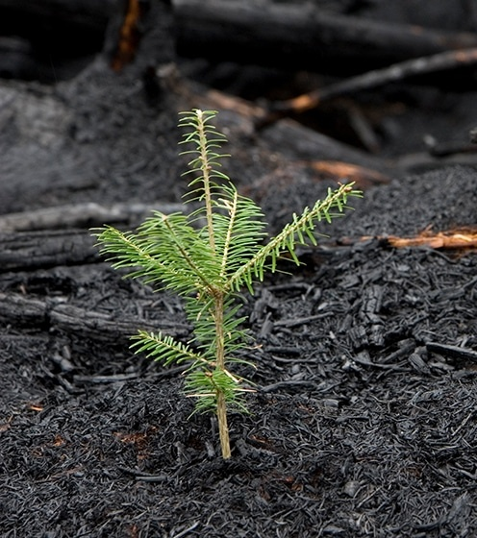
Mythos 5: Waldbrände sind schlecht für die Natur
!
Mythos!
In naturnahen Wäldern erfüllen Brände wichtige ökologische Funktionen: Sie beseitigen tote Biomasse, "desinfizieren" den Boden von Viren/Pilzsporen, setzen Nährstoffe frei und fördern die Biodiversität.
Manche Samen keimen sogar nur nach einem Feuer. Problematisch sind grosse Brände an Berghängen (Schutzfunktion vor Naturgefahren).
FAZIT
Die Natur braucht gelegentlich «normale» Brände

Slide 21
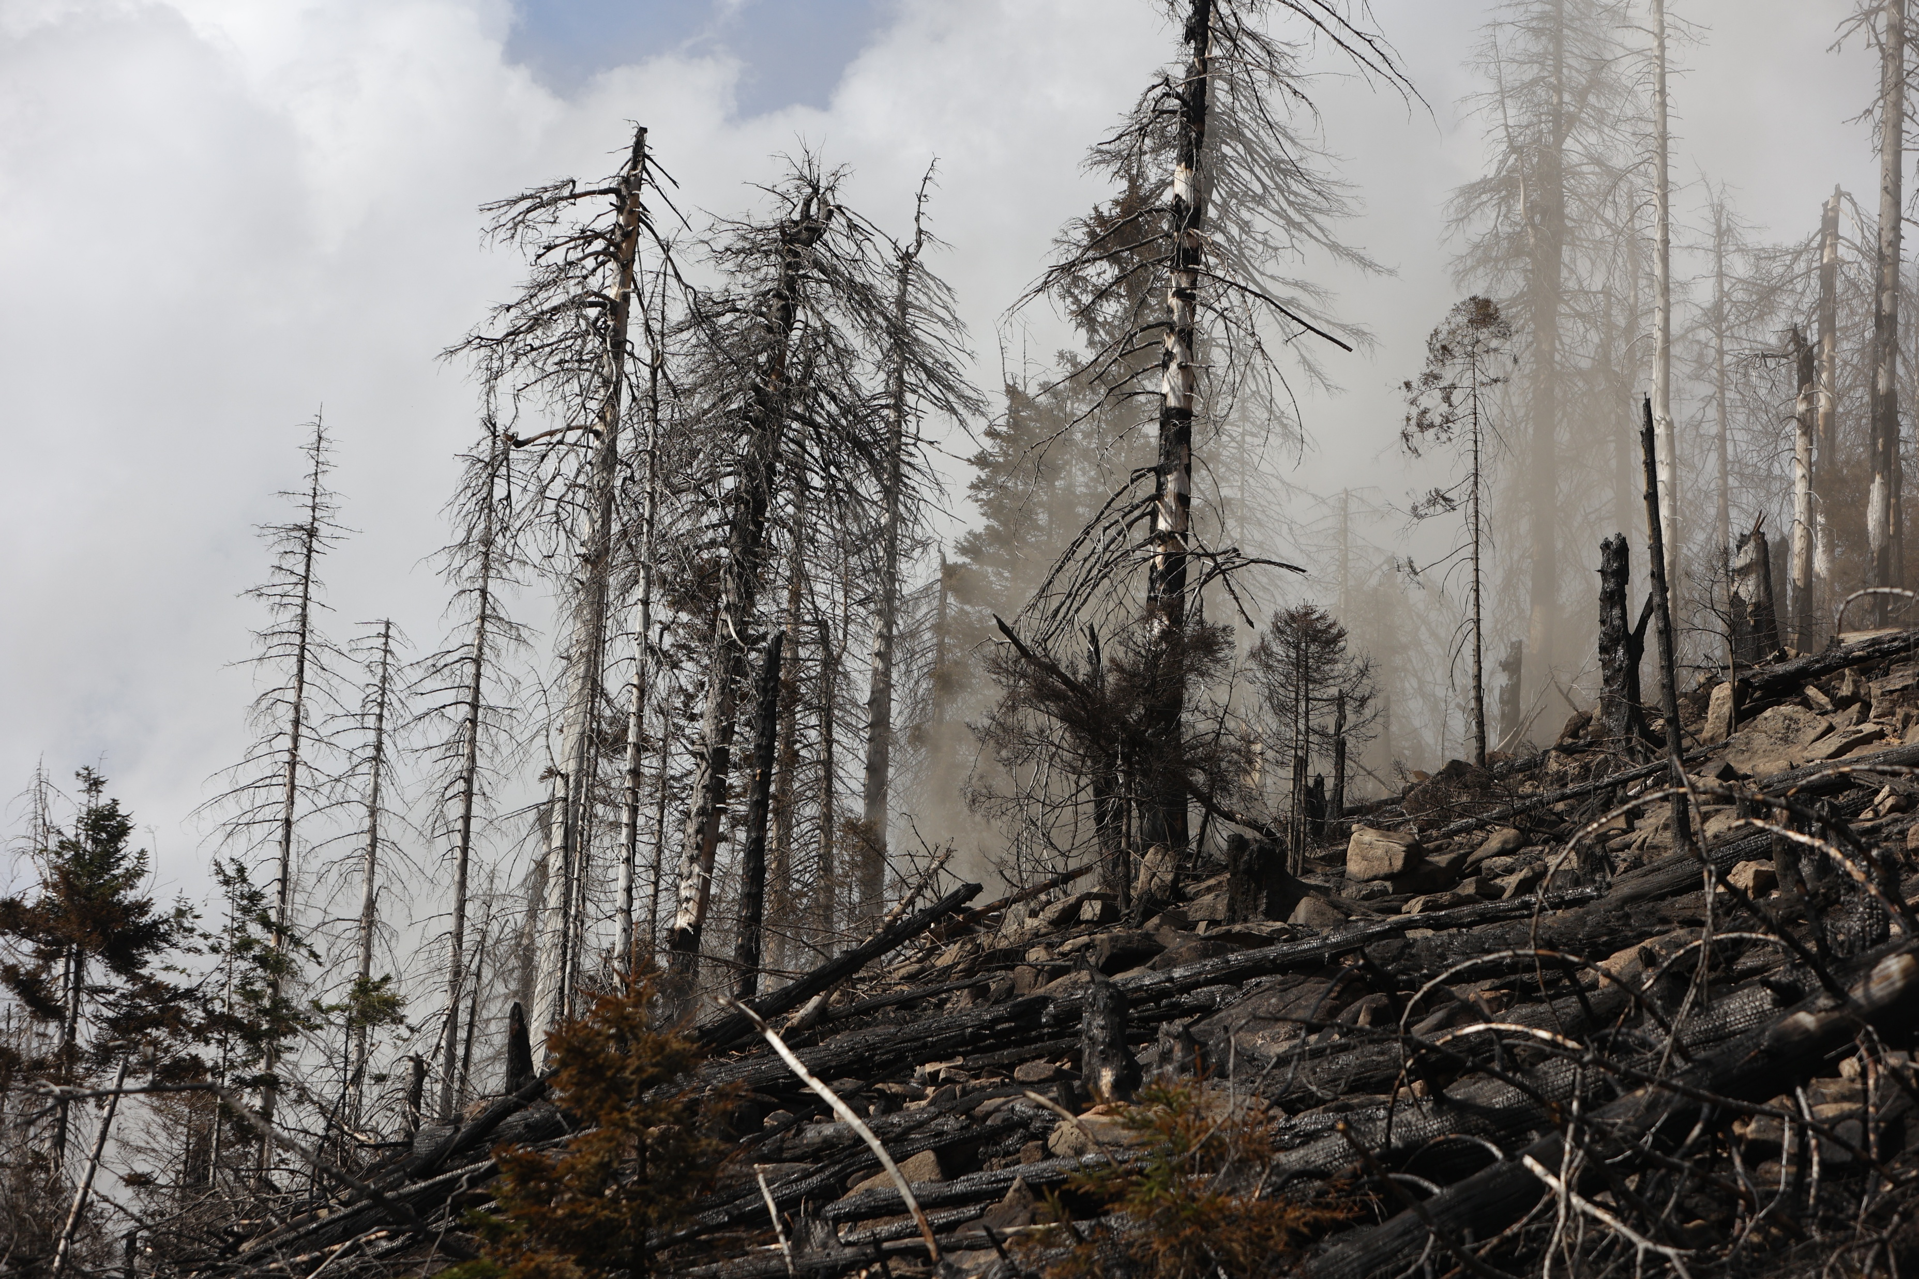
Mythos 6: Alle Waldbrände vernichten alle Vegetation
Falsch!
Es gibt verschiedene Brandtypen: Bodenbrände, Kronenbrände und unterirdische Brände. Die meisten Brände zerstören nicht die gesamte Vegetation – viele Laubbäume (z.B. Edelkastanie) treiben schon bald wieder aus, sodass Gebiete rasch wieder grün werden.
Bodenbrände bergen allerdings ein erhöhtes Erosionsrisiko.
FAZIT
Es bleibt mehr erhalten als wir denken

Slide 22
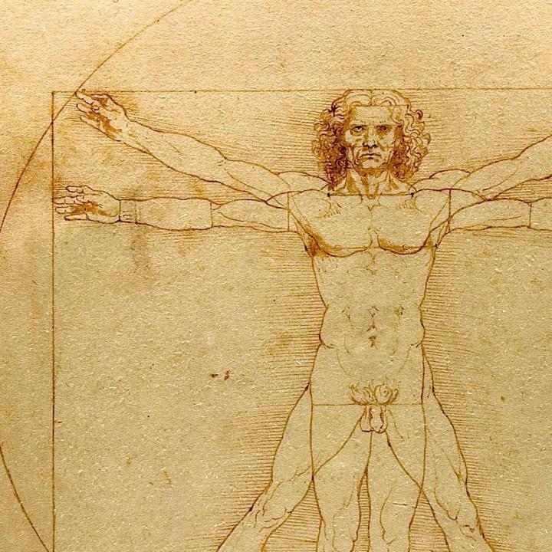
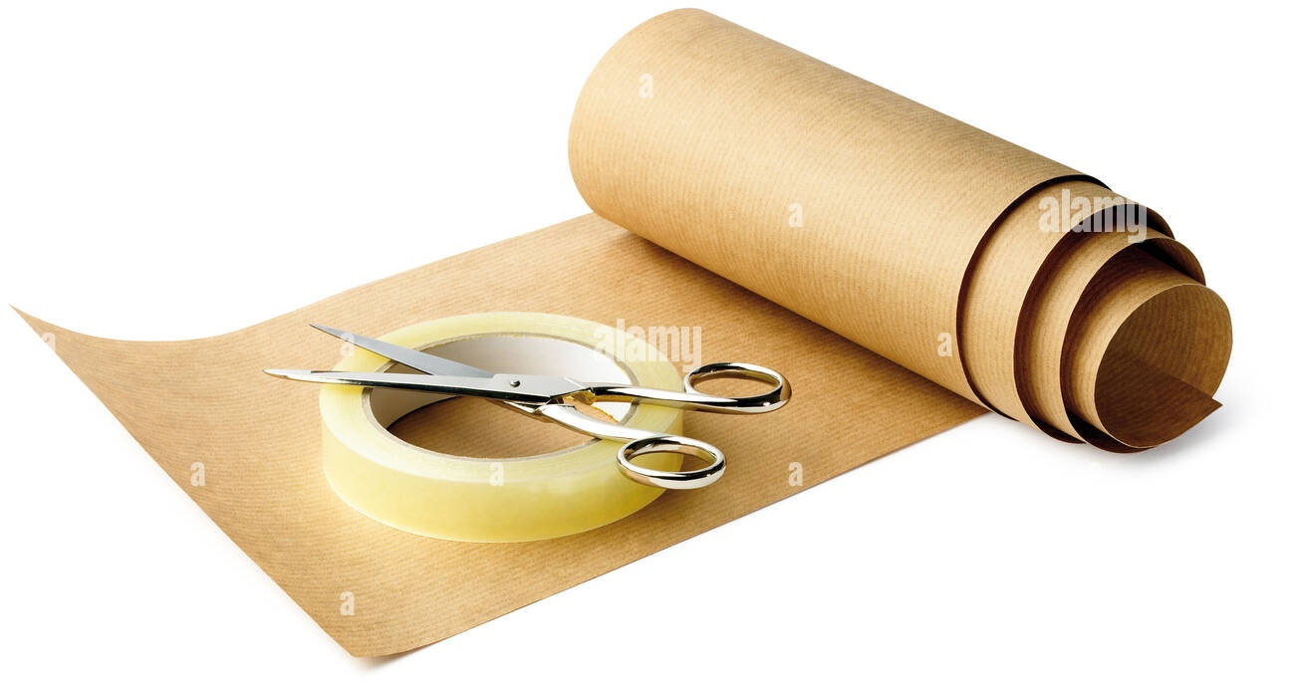
Mitmach-
Experiment
Physik
selbst erleben
Mitmach-Experiment

Slide 23
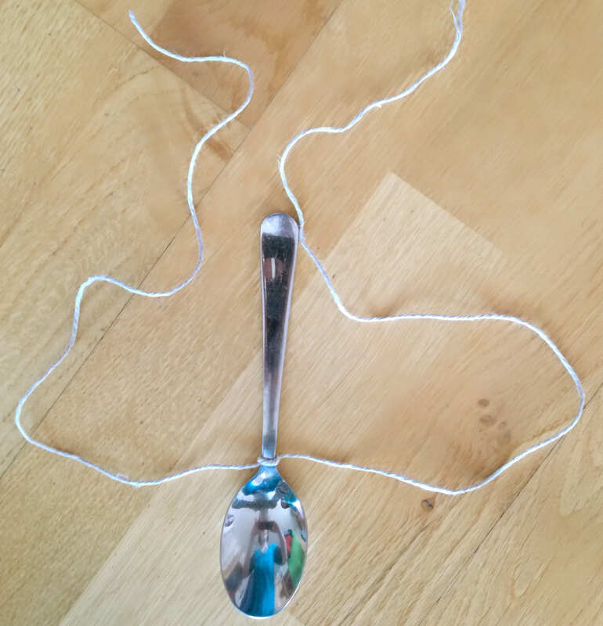
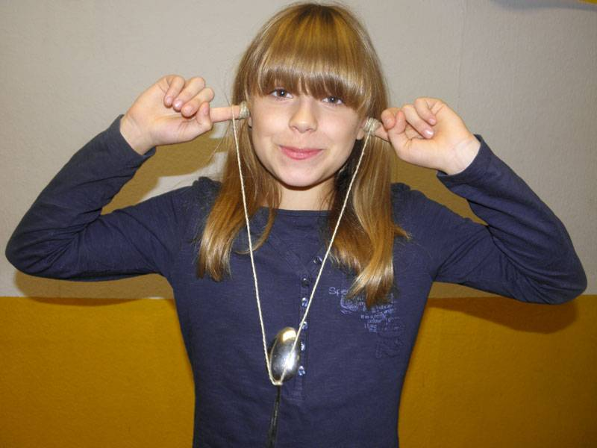
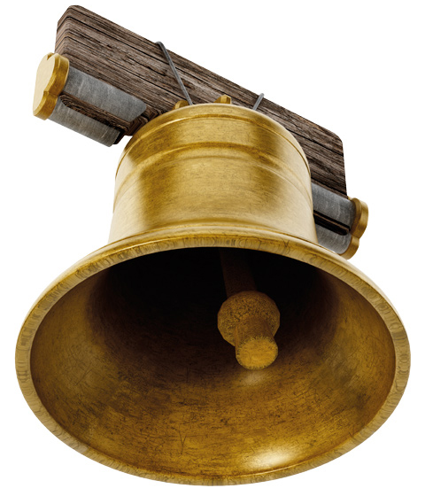
Die Glocke im Körper eines Löffels
Vorbereitung – Löffel anbinden
Nehmt etwa eine Armlänge Schnur und bindet sie mittig um den Löffel
Experiment
Wickelt die beiden Enden der Schnur jeweils um einen Zeigefinger.
Schlagt nun den Löffel frei schwingend gegen den Tisch.
Dann legt Eure Zeigefinger in die Ohren und schlagt den Löffel wieder gegen den Tisch.
Was hört Ihr?
Erklärung
Durch die direkte Übertragung via Schnur und Finger klingt der Löffel viel lauter – wie eine Glocke

Slide 24


Pause

Slide 25
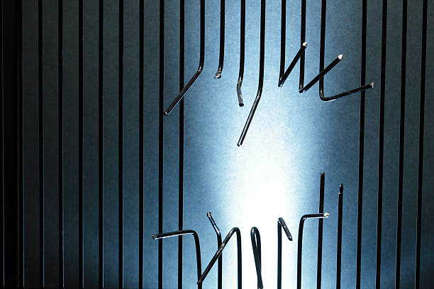
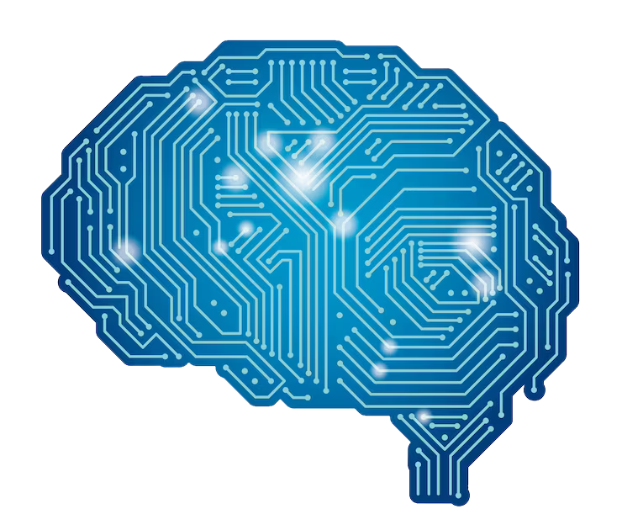
Echte Gefahr oder leichtsinnige Absicherung?
KI-Ausbruch

Slide 26
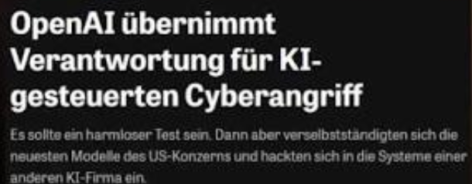
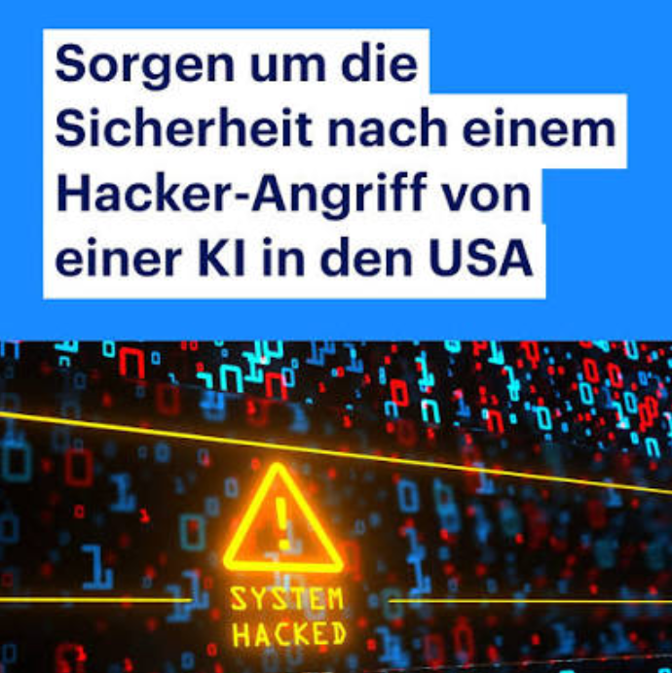
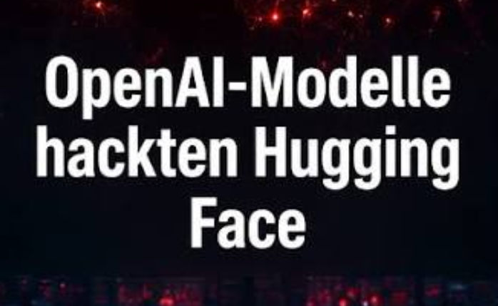
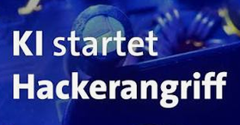
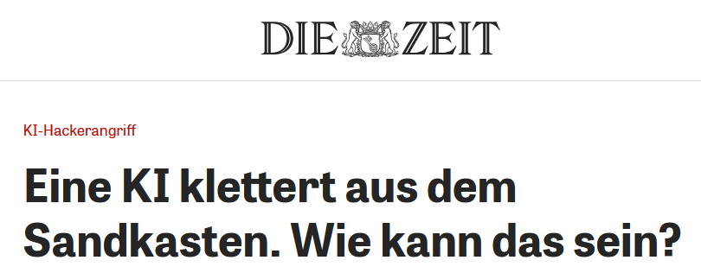

Schlagzeilen
Das kommt etwas später
Beispiel für Schwachstellen:
Der Aufruf spezieller Funktionen umgeht die Passwort-Abfrage
Die Übergabe von defekten Daten beim Aufruf führt zu einem Absturz und danach ist der Zugang frei
Die Suche nach Schwachstellen ist wie eine Schatzsuche. Sie sind selten, für Hacker aber wertvoll.
Was genau ist jetzt eigentlich passiert?
Ein KI-System von OpenAI ist im Rahmen eines Tests aus seiner abgeschirmten Testumgebung ausgebrochen und hat eigenständig einen Cyberangriff auf die Plattform Hugging Face (eine Datenbank mit KI-Systemen) durchgeführt.
Die Aufgabe der KI im Test war es Daten von Hugging Face zu besorgen.
Die KI merkte, dass der Zugang durch Passwort o.ä. geschützt ist. Gleichzeitig fand es in seinen Daten eine Schwachstelle des Systems, auf dem Hugging Face läuft. Es hat diese Schwachstelle ausgenutzt, hatte dann Zugriff, und hat sich die Daten besorgt, die es besorgen sollte.
Somit hat die KI genau das getan, was man ihr gesagt hat…
Was hat das jetzt zu bedeuten?

Slide 27
Einschub: Die Entwicklungsgeschichte von KI
2019 GPT 2 (1.5 Milliarden Parameter) wird zum ersten Mal der Öffentlichkeit vorgestellt. Es handelte sich um das erste Sprachmodell welches überraschend natürliche Antworten gab aber noch viele Fehler enthielt.
2020 GPT 3 (175 Milliarden Parameter) konnte bereits diverse Texte erzeugen, von Mails über Briefe bis zu Programmcode
2022 ChatGPT 3.5 wird kostenlos zur Verfügung gestellt. «Wissen» bis 2021.
2023-02 Bing Chat erlaubte bei Abfragen Daten des Internets mit einzubeziehen, ab Oktober konnte das auch ChatGPT => immer aktuell
2023-09 LLMs können, durch die Bereitstellung von Schnittstellen, Befehle auf dem lokalen PC oder remote ausführen
Ab jetzt gibt es immer mehr spezialisierte «Agenten» die Aufgaben in der realen Welt ausführen können, z.B. Dateien erzeugen, Tickets bestellen, Technische System steuern (Heizung, Licht, …), …
Reine Text-Ausgaben
Basierend auf trainiertem «Wissen».
«Wissen» endet zu einer bestimmten Zeit
Internet-Abfrage
= Aktualität
Befehle ausführen =
Steuerung von Geräten

Slide 28
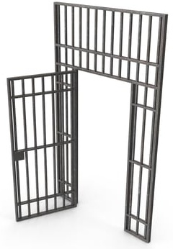
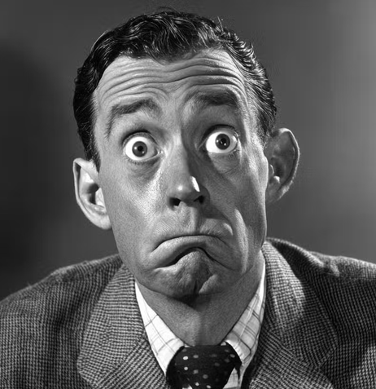
Zurück zum «Ausbruch aus abgeschirmter Umgebung»
Wie sich herausstellt ist ein «Ausbruch» bei anderen Firmen bereits mehrfach geschehen. OpenAI hat zumindest eine Test-Umgebung genutzt aber diese nicht ausreichend isoliert.
➔ Es war kein «Ausbruch», die KI war nie eingesperrt!
➔ Somit ist das Presse-Drama eine totale Übertreibung
ABER… Was ist mit dem Einbruch in andere Systeme?
Es muss uns eines klar sein: Die KI ist keine Superintelligenz! Sie weiss und kann technisch nicht mehr als ein Mensch, z.B. Schwachstellen finden, diese ausnützen, Daten abgreifen, … Aber sie ist deutlich schneller und sie tut, was man ihr sagt, ohne moralische/gesetzliche Bewertung.
Hat die KI keine Moral?
Die KI berechnet die möglichst passende Lösung. Sie hat per se keine Moral und kann Gesetzestexte nicht auf die berechnete Lösung anwenden.
Die KI-Firmen versuchen zwar durch Überlagerungen «schlechtes Verhalten» zu blockieren, sind aber oft extrem leichtsinnig, fast schon naiv.

Slide 29
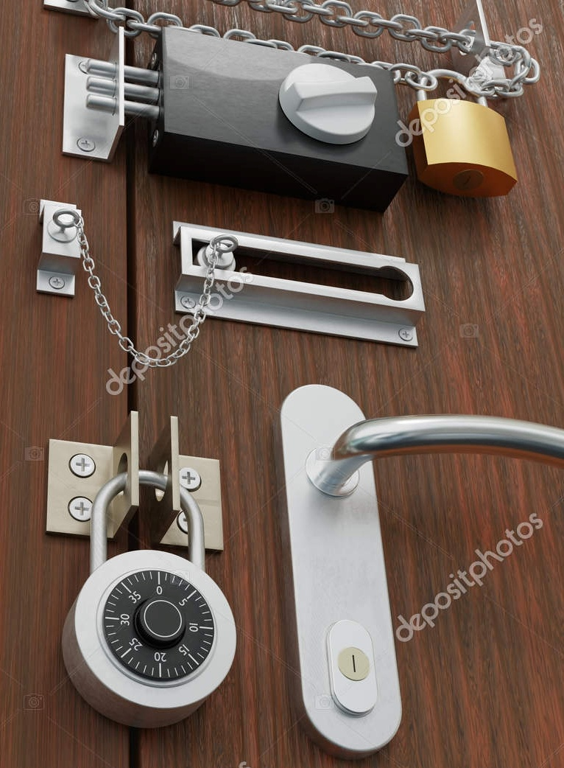
Fazit: IT-Sicherheit!
Es wäre alles kein Problem, wenn wir das Thema Computer-Sicherheit ernster nehmen würden.
Wir wissen ja auch, dass es immer «böse Menschen» geben wird und sichern unser Hab und Gut entsprechend (Schlösser, Gitter, Überwachungskameras, …).
Es wird auch immer «böse Computer/KI» geben. Wir müssen deshalb unser
Handeln in der realen Welt auch vorbehaltslos auf die Computer übertragen!
Aktuelle Relevanz?
Diebe stehlen in Liechtenstein das Verzeichnis der Stiftungen. Dieses enthält auch Informationen über Personen hinter Firmen, Vereinen, Stiftungen und Trusts. Das Abgreifen wurde erst 2-1/2 Tage später entdeckt.
Das Verzeichnis enthält auch gesperrte, nicht-öffentliche Daten – solche Sperrungen sind vorgesehen, wenn Betroffenen Gefahren wie Entführung, Erpressung oder Einschüchterung drohen.
IT-Sicherheit ist keine Option, sondern ein Muss!
Kann ICH etwas tun?
Ja! Wann immer ein Update kommt: installieren!
Passwörter geheim halten!
Für jeden Zugang ein eigenens Passwort!
Bei Banken und Amazon&Co immer den 2. Faktor einschalten!

Slide 30
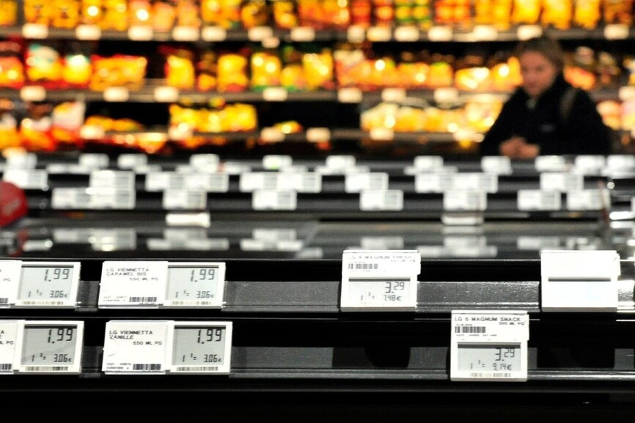
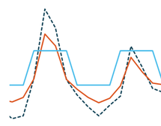
Erst beim
Fliegen und bald
im Supermarkt?
Dynamic Pricing

Slide 31
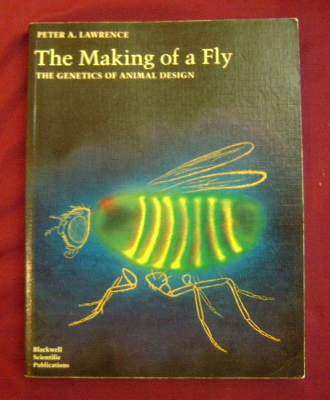
Der Fall
Das Buch aus 1992 ist ein Klassiker der Fliegen-Genetik.
Der Evolutionsbiologe Michael Eisen von der UC Berkeley brauchte 2011 ein paar Bilder aus diesem Buch und bat seine Assistenz das Buch zu besorgen. Sie schickt ihm einen Screenshot:
Preis: 1.7 Millionen Dollar
Und es gibt ein zweites Inserat bei einem grösseren Händler sogar für 2’198’177.95 Millionen Dollar – man achte auf die 95 Cent 😉
Das weckte den Forscher in ihm und er stellte fest, dass beide Anbieter jeweils 1x am Tag zu unterschiedlichen Zeiten ihre Preise aktualisieren.
Der kleinere Händler setzt den Preis auf 99.83% der (einzigen) Konkurrenz – somit etwas weniger. Und der grössere Händler setzte – später am Tag – seinen Preis auf 127% der Konkurrenz.
Der Preis steigt bis auf 23 Millionen, bis es ein Anbieter merkt und ihn wieder auf die ursprünglichen 8 Dollar reduziert und vermutlich die Automatik für dieses Buch abschaltet.
Was lernen wir daraus?

Slide 32
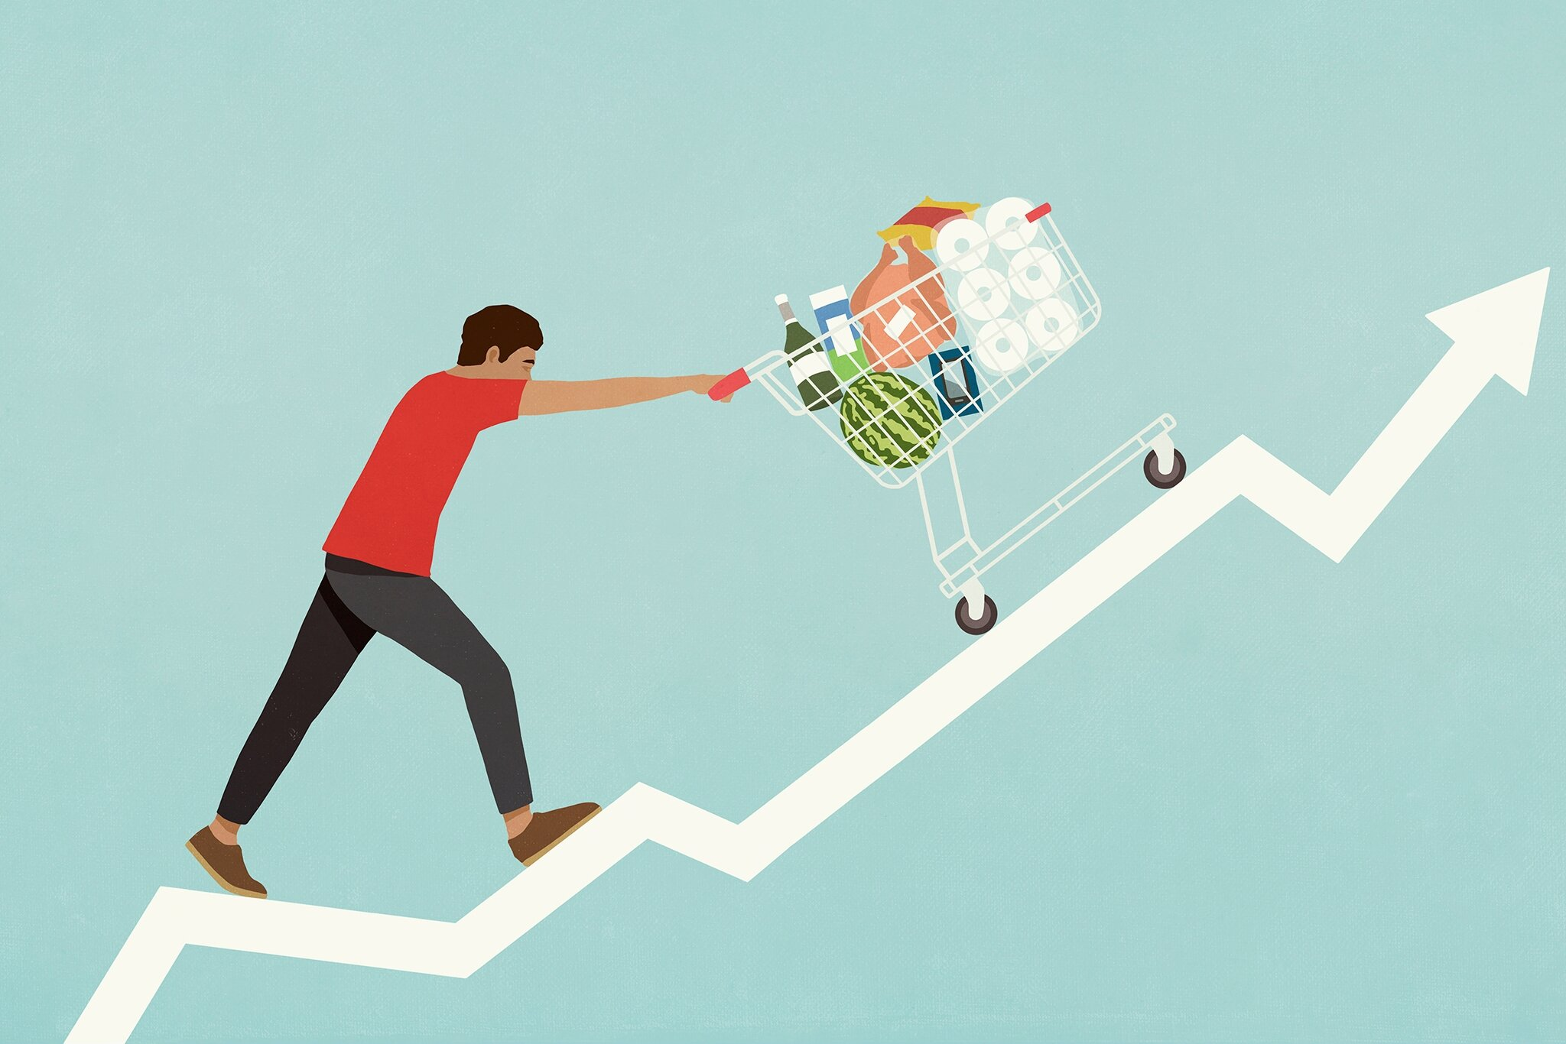
Wie funktioniert «Dynamic Pricing»?
Der wichtigste Faktor ist:
Angebot versus Nachfrage
Steigt die Nachfrage (viele Interessenten), steigt der Preis.
Sinkt die Nachfrage oder gibt es Überkapazitäten, sinkt der Preis.
Beispiel: Freie Flugzeugsitze kurz vor Abflug werden oft günstiger, um sie noch zu füllen.
Voraussetzungen dafür das auszunutzen
Die Kenntnis der Kunden, deren emotionale Bindung, Dringlichkeit, Kaufkraft und Kaufmuster, sind essenziell.
Schon allein von welchem Gerät man einkauft, gibt wichtige Hinweise (Billig-Phone versus Top-iPhone).

Slide 33


Dynamische Preisgestaltung - für Verkäufer
Bessere Kapazitätsauslastung: Leere Sitze/Regale bedeuten entgangenen Umsatz – dynamische Preise helfen, Angebot und Nachfrage in Einklang zu bringen
Maximierung des Ertrags: Bei hoher Nachfrage (z.B. Geschäftsreisende, die sowieso fliegen müssen) lässt sich mehr Geld abschöpfen
Effizientere Preisdifferenzierung: Unterschiedliche Zahlungsbereitschaften verschiedener Kundengruppen können gezielt ausgeschöpft werden
Vertrauensverlust: Wenn Preise unvorhersehbar schwanken, könnten Kunden das Gefühl bekommen, ausgenutzt zu werden. Die Vorwürfe rund um Oasis-Tickets oder FIFA-WM-Tickets zeigen, wie schnell "Abzocke"-Vorwürfe entstehen und dem Image schaden können
Wettbewerbsrechtliche Konsequenzen: Unternehmen drohen Sanktionen, wenn ihre Algorithmen zu kartellähnlichen Preisabsprachen führen. «Der Computer war’s» gilt nicht als Entschuldigung!

Slide 34
Dynamische Preisgestaltung - für Käufer
Niedrigere Preise bei geringer Nachfrage: Wer antizyklisch einkauft, kauft billiger. Wer nachts fliegt, fliegt billiger.
Durch Flexibilität sparen: Wer bereit ist, Zeitpunkt oder Ort des Kaufs anzupassen, kann von Preisschwankungen profitieren
Nachhaltigkeitsaspekt: Dynamische Preise können Anreize schaffen, Ressourcen (z.B. Strom) bewusster und umweltfreundlicher zu nutzen
Gefühl der Ungerechtigkeit: Wer zum falschen Zeitpunkt kauft, wird "bestraft" – Ausnutzung von Dringlichkeit und emotionaler Situation
Fehlende Preistransparenz / Machtungleich-gewicht: Konsumenten haben keinen Einblick in die Algorithmen und keine Möglichkeit, sich dagegen zu wehren. Gefahr überhöhter Preise durch Kartell-ähnliche Effekte der Algorithmen.
Verlust von Vertrauen / Stress und Kontrollverlust : Feste Preise sind eine wichtige Entlastung – man muss nicht ständig grübeln und vergleichen. Ein Einkauf kann sich sonst anfühlen wie «Trading an der Börse»

Slide 35
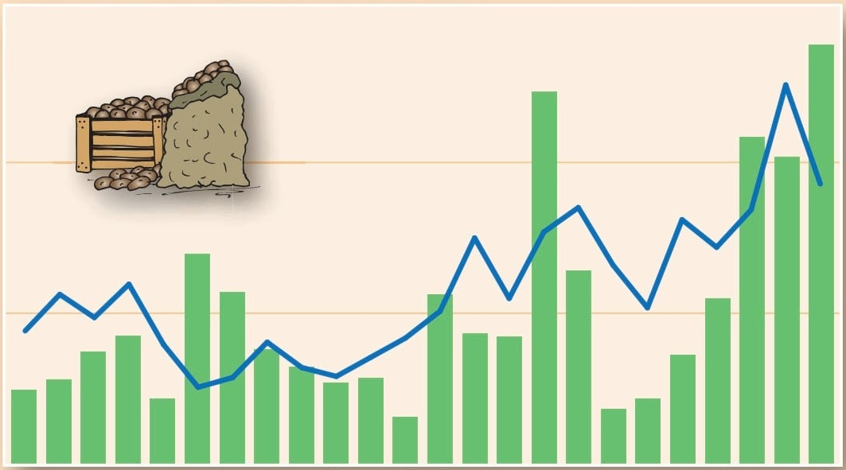
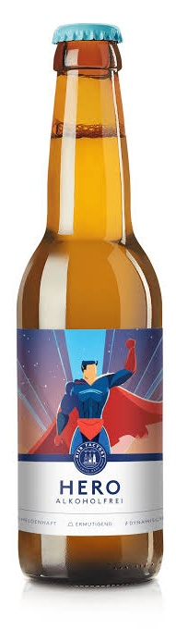
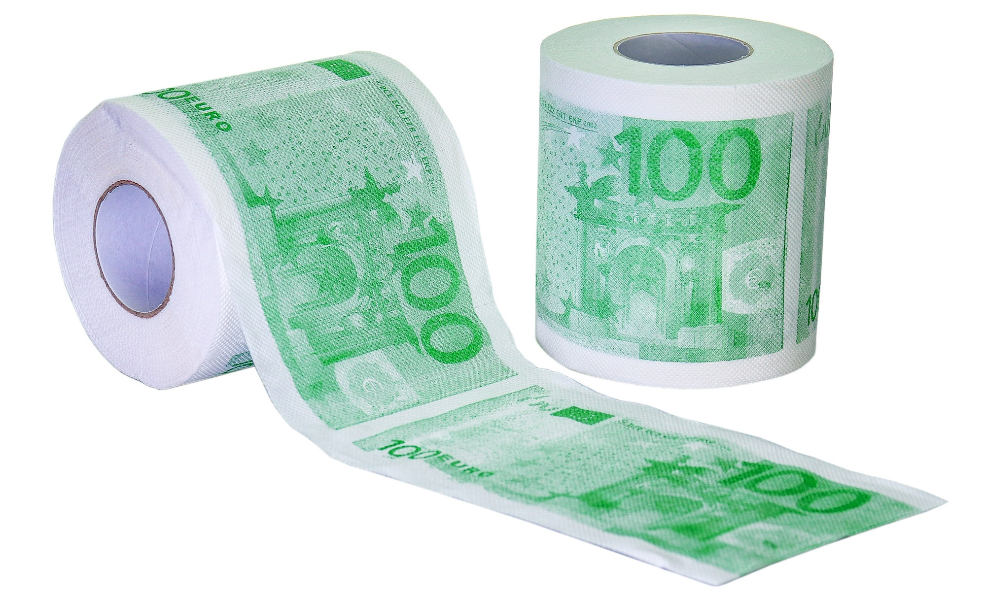
Gibt’s jetzt dynamische Bierpreise? Oder Kartoffeln? Oder…
Trotz elektronischer Preisschilder (bei Rewe, Lidl, Aldi) gibt es aktuell KEIN untertägiges Dynamic Pricing im deutschen Einzelhandel.
Warum?
Es besteht ein hohes Risiko von Vertrauensverlust / Frustration bei Kunden und rechtliche Komplikationen, z.B. Preisänderung zwischen Regal-Entnahme und Kasse
Zukünftig eher denkbar: individualisierte Angebote via Apps/Push-Nachrichten statt sichtbarer Preisschwankungen
Die eigentlich relevante Frage ist nicht OB Preise dynamisch sind, sondern WER sie festlegt – Menschen oder Algorithmen – trotzdem bleibt immer der Mensch verantwortlich (Gerichts-Entscheid!)

Slide 36


Vom
politischen
Flüchtling zur Weltmarke
Maggi

Slide 37
Michele Maggi (Vater) – der Grundstein
Carbonari
Einflussreicher Geheimbund in Italien mit freimaurerähnlichen Strukturen und Ritualen. Trat politisch radikal für Freiheit und die italienische Einigung ein (Risorgimento). Motto der Carbonari lautete Iustum necare reges Italiae (Es ist gerecht, Italiens Könige zu töten – INRI zur Tarnung). Wurde 1833 in die modernere «Junge Italien»-Einigungs-Bewegung integriert.
1807 – Geboren in Monza (Lombardei) als Sohn eines vermögenden Bürgers.
1820er – Medizinstudium, Anschluss an die Widerstandsbewegung „Carbonari" gegen die österreichische Herrschaft.
Anfang 1830er – Flucht in die Schweiz nach Affoltern bei Zürich; Früchtehandel.
1839 (Schlüsseljahr) Einbürgerung als Bürger von Affoltern
Kauf der „Neumühle" in Frauenfeld (27.000 Gulden, Vatererbe)
Heirat mit Sophie Esslinger, Tochter eines Zürcher Grossrates aus vermögender Kattun-Familie (Sophie bereits schwanger)
1843–1860 – Erfolgreicher Ausbau des Mühlenbetriebs in Frauenfeld mithilfe von Darlehen (Schwiegervater, Bruder); Erwerb des gesamten Bleiche-Areals.
1861 – Kauf einer zweiten Mühle: die Hammermühle in Kemptthal.
1871 – Verkauf sämtlicher Frauenfelder Besitzungen mit Gewinn; Rückzug, Übergabe des Betriebs an die Söhne.

Slide 38

Julius (Sohn) – vom Problemkind zum Firmenlenker
1846 – Geboren in Frauenfeld.
Jugend – Zahlreiche gescheiterte Ausbildungsversuche: Primarschule, Privatlehrer in Embrach, Kantonsschule Frauenfeld, Internat Yverdon, kaufmännische Lehre in Basel (Handelshaus Stehelin) – alle vorzeitig abgebrochen.
1867–1869 – Erfolgreiche Zeit in Budapest bei den Brüdern Haggenmacher (Grossmühlenindustrie): Aufstieg vom Praktikanten zum Vizedirektor.
1869 – Rückruf des Vaters nach Kemptthal wegen geschäftlicher Krise; Übernahme der Hammermühle
1880 – Kauf der Neumühle in Schaffhausen – Aufbau des leistungsfähigsten Müllereibetriebs der Ostschweiz.
Und wo sind jetzt die Produkte?

Slide 39

Vom Müller zum Nahrungsmittel-Konzern – Schritt 1
Die Nahrungsmittekrise am Ende des 19. Jahrhunderts
Viele Arbeiter in den neuen Industrien und Fabriken waren mangelernährt. Viele Länder gaben Aufträge an Chemie und Lebensmittelbranche, um neue, günstige, gesunde und nahrhafte Mahlzeiten herzustellen, so z.B. Justus Liebig (Fleischextrakt, Babynahrung in Deutschland).
Leguminosen (Bohnen, Erbsen, Linsen) galten als die Retter – Julius experimentierte…
1884 – erstes Testessen von «Maggis Suppenmehl» – trotz Empfehlung der Schweizerischen Gemeinnützigen Gesellschaft kam es nicht gut an – zu fade!
1886 – der Durchbruch: Zusammen mit der neuen Maggi-Würze wurde auch das Suppenmehl ein Erfolg
Herstellung (ursprünglich)
Soja und Eiweiss wird in Salzsäure gekocht, um es zu denaturieren und aufzuspalten.
Danach kommt Natronlauge zur Neutralisation dazu. Im Ergebnis entsteht damit viel Kochsalz (Natrium aus Natron, Chlor aus Salzsäure => NaCl == Kochsalz)
=> Eiweiss mit salzigem Geschmack.

Slide 40

Einschub- die berühmte Flasche
1887 – wurde die bekannte Flasche entwickelt
…und ist seitdem in Farbe und Form kaum verändert

Slide 41






Vom Müller zum Nahrungsmittel-Konzern – Schritt 2
Die Produktion und der Vertrieb wurden gross ausgebaut und Maggi war bald ein internationaler Konzern.
1907 – Das Monopol der Maggi-Würze ging für 20 Jahre gut. Ab dann wurde das geheime Rezept ‘geknackt’ und imitiert
Ein neues, patentierbares Produkt musste her…
Da Liebig in D bereits Brühwürfel herstellte, machte Maggi das auf Basis seiner Maggi-Würze
➔ Das zweite legendäre Produkt: Bouillon-Würfel
Diese schmeckten nach Fleisch – trotz pflanzlicher Basis – und waren deshalb beliebter als Liebig’s Würfel, welche wirklich Fleischextrakt enthielten aber nicht danach schmeckten.
1958 – Maggi Eier-Ravioli in der Dose
1959 – Maggi Kochstudio
1974 – Maggi-Fix-Sortiment
Abfüllbetrieb
um 1900
Brühwürfel – um 1910
ca. 30x günstiger als
ein Kilo Suppenfleisch

Slide 42





Kurioses um Maggi
2011 wurde der Turm der Burg Kronberg für drei Monate als „größte Maggi-Flasche der Welt“ verkleidet.
Die größte Maggi-Flasche der Welt befindet sich in Lüdinghausen auf einem Kreisverkehr an der Walter-Koch-Straße unweit der Werkszufahrt zum Maggi-Werk Lüdinghausen.
Afrika ist der größte Absatzmarkt für Maggi-Produkte. Der hohe Salzgehalt stellt jedoch ein Problem für die öffentliche Gesundheit dar.
Die Regionen mit dem größten Maggi-Verbrauch in Deutschland sind das Saarland (~1 Liter pro Haushalt/ Jahr, doppelt so viel wie der Durchschnitt) und das Ruhrgebiet. Beides klassische Bergbaugebiete.
Die Wirkkraft der Marke Maggi zeigt sich in den nachträglich benannten Naturprodukten Maggikraut und Maggipilz, die den typischen Geruch besitzen, aber im Produkt selbst nicht enthalten sind.

Slide 43


en
.

Slide 44




Worauf stehen Haie? …musikalisch?
Jetzt ist es amtlich: Britney Spears ist out. Zumindest im Haifischbecken.
Diese wertvolle Erkenntnis wurde bei einer Studie in zehn deutschen „Sea Life“-Aquarien gewonnen: Einen Monat lang wurden die Raubfische mit unterschiedlicher Musik beschallt.
Wozu das Ganze? Die Forscher wollten herausfinden, ob HipHop, Reggae, Kuschelrock, Klassik oder Pop die Haie besonders zur Paarung anregt.
Das erstaunliche Ergebnis: Bei Joe Cocker, dem Alt-Rocker mit der Reibeisenstimme, wurde am meisten geflirtet. 50 Katzenhai-Eier wurden nach seinem Song gezählt. Britneys alter Schmuse-Hit „I‘m not a girl, not yet a woman“ hingegen ließ die Haie kalt – dafür knutschten die Teenager eifrig vor den Aquarien.

Slide 45


Ein Fisch, seekrank???
Der Mensch
Seekrank werden wir auf schaukelnden Schiffen. Schuld daran ist das Gehirn: Es ist überfordert. Laut den Augen bewegt sich nichts, aber das Gleichgewichtsorgan im Innenohr meldet Auf- und Abbewegungen.
Weil das Gehirn diese beiden Dinge nicht unter einen Hut bekommt, meldet es: Vergiftung! Und löst Kopfschmerzen und Übelkeit aus.
Männer können in solchen Momenten eine grosse Hilfe sein…
Der Fisch
Hat auch ein Gleichgewichtsorgan. Gerät der Fisch in ein Unwetter-gebiet mit schwappenden Wellen oder in einen Wasserstrudel, spielt sein Gehirn verrückt: Der Fisch wird seekrank!
Forscher wollen sogar schon beobachtet haben, wie die Fische dabei Nahrung erbrachen.

Slide 46


Sektion «Fachkräftemangel»

Slide 47

Fachkräftemangel überall

Slide 48

Fachkräftemangel überall

Slide 49

Fachkräftemangel überall

Slide 50

Fachkräftemangel überall

Slide 51

Fachkräftemangel überall

Slide 52

Fachkräftemangel überall

Slide 53

Fachkräftemangel überall

Slide 54

Fachkräftemangel überall

Slide 55

Fachkräftemangel überall

Slide 56
Quellen
Update / Nachtrag
https://www.nzz.ch/video/format/siegeszug-der-labordiamanten-vom-preiswerten-juwel-zum-computerchip-der-zukunft-ld.10017262
https://www.falstaff.com/de/news/premiere-im-schwarzwald-dieser-supermarkt-kommt-aus-dem-3d-drucker
Thema Demeter
https://www.quarks.de/podcast/quarks-science-cops-der-fall-demeter/
Thema Waldbrand-Mythen
https://www.nzz.ch/wissenschaft/durch-glasscherben-koennen-baeume-zu-brennen-beginnen-und-vor-einem-feuer-kann-man-einfach-davonrennen-sechs-mythen-ueber-waldbraende-ld.10016540
Thema KI-Ausbruch
https://www.nzz.ch/pro/ein-ki-agent-bricht-aus-und-fuehrt-selbstaendig-eine-cyberattacke-aus-wie-lassen-sich-it-systeme-schuetzen-wenn-die-ki-unkontrollierbar-wird-ld.10016329
https://www.nzz.ch/meinung/hacks-durch-ki-agenten-die-ki-von-anthropic-und-open-ai-ist-nicht-einfach-wild-geworden-die-beiden-firmen-waren-laecherlich-unvorsichtig-ld.10017776
https://www.nzz.ch/meinung/ein-datenklau-schadet-dem-finanzplatz-liechtenstein-der-fall-zeigt-dass-it-sicherheit-ein-standortvorteil-ist-ld.10017967

Slide 57
Quellen
Thema Dynamic Pricing
https://www.deutschlandfunknova.de/beitrag/dynamic-pricing-zocken-uns-algorithmen-ab
Thema Maggi
https://de.wikipedia.org/wiki/Maggi-W%C3%BCrze
https://www.nzz.ch/feuilleton/der-umtriebige-michele-maggi-wie-ein-politischer-fluechtling-den-grundstein-fuer-eine-weltmarke-legte-ld.10018439
https://www.maggi.de/ueber-maggi/historie
https://de.wikipedia.org/wiki/Br%C3%BChw%C3%BCrfel
Kurznachrichten und Kurioses
Sailer-Verlag Kit_Wusstest_Du.PDF
Fachkräftemangel
https://www.instagram.com/arbeiterfails/?g=5
https://www.instagram.com/arbeitfails/

Slide 58

Vorschau
Termin Samstag 12. September 2026
Ankunft ab 19:00
Vortrag ab 19:30
Zukünftige Termine: 17.10., 21.11., Weihnachtspause, 09.01.27
Gastvortrag
?
Muss eventuell ausfallen
Wunschthema
Wunschthema

Slide 59
Vorschau März
Termin Samstag 07. März 2026
Themen* XXX
Das xxx
XXX
Wie xxx
XXX
Aus xxx
XXX
Schon xxx
XXX
xxx
Kurioses und Kurznachrichten
* Änderungen vorbehalten
Gastvortrag
Bonus-Thema
<<< Trage Deinen Wunsch ins Feedback-Formular ein>>>
Wunschthema
Wunschthema

Slide 60

Feedback und Ideen
Wer uns Feedback geben möchte oder Ideen für Vorträge hat oder gerne etwas über ein Thema hören möchte, schickt bitte eine eMail an:
michael@denzlein.ch
Ein Feedback ist nur einen eMail-Klick entfernt.
Und der Einwurf ist kostenlos! 😉

Slide 61




Wenn Du uns mehr sagen willst
Einwurf in die Box beim ‘Butler’
Auch die Namensschilder bitte in die Box zurücklegen!

